Slide 1
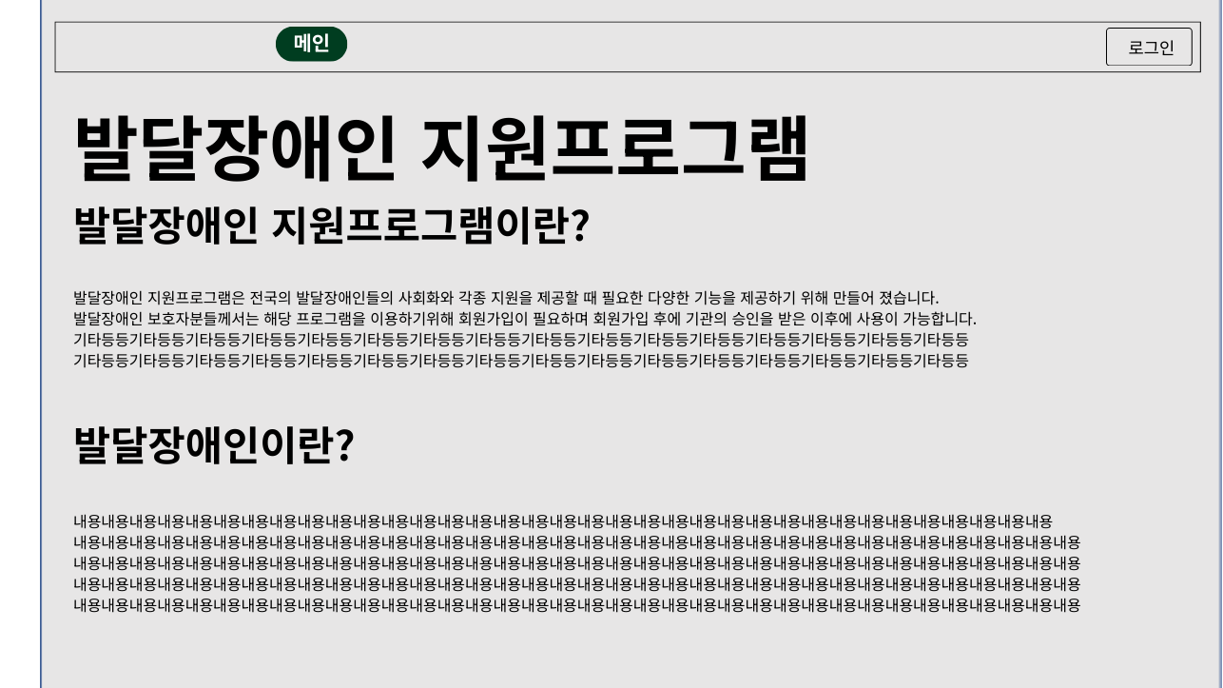
화면 ID | M-001 | 화면 명 | 메인페이지 | 요구사항ID | -
개요 | 사이트에 들어오면 나오는 첫 페이지. |  |  | 사용자 | 사이트 사용자 | 개발자 | 서정우
 |  |  |  | *화면설명 1. 해당 프로그램에 대한 설명하는 텍스트가 출력된다. 2. 로그인 버튼을 누르면 U-002로 이동한다.
2
1

Slide 2
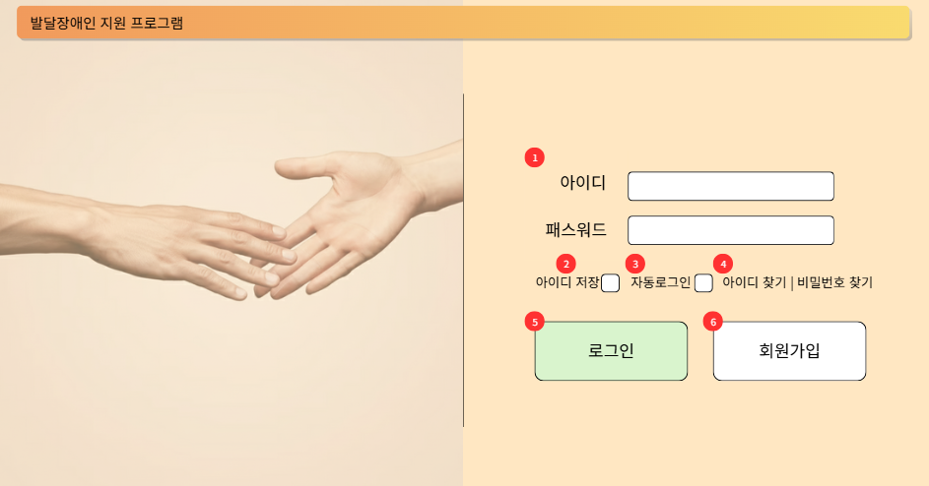
화면 ID | M-002 | 화면 명 | 메인페이지 - 로그인 | 요구사항ID | -
개요 | 사이트 메인 페이지에서 로그인 버튼 클릭시 진입 |  |  | 사용자 | 사이트 사용자 | 개발자 | 서정우
 |  |  |  | *화면설명 1. 해당 프로그램에 대한 설명하는 텍스트가 출력된다. 2. 로그인 버튼을 누르면 U-002로 이동한다.

Slide 3
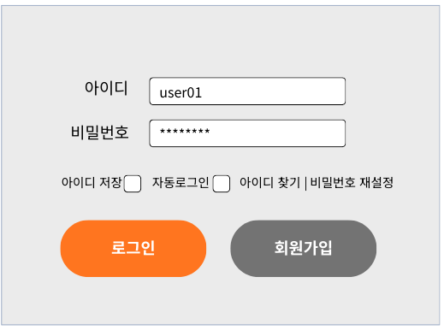
화면 ID | U-001 | 화면 명 | 로그인 페이지 | 요구사항ID | URQ-0003
개요 | 로그인 양식 페이지 |  |  | 사용자 | 사이트 사용자 | 개발자 | 서정우
 |  |  |  | *화면설명 1-1. 사이트 이용자의 로그인에 필요한 아이디, 비밀번호 입력. 1-2. 로그인 버튼을 클릭하면 입력한 아이디, 패스워드로 로그인. 1-3. 아이디가 존재하지 않거나 비밀번호가 맞지 않는 경우 각 상황에 맞는 알림이 팝업. 2. 이전에 로그인을 할 때 아이디 저장에 체크를 한 경우 로그아웃한 이후에도 아이디는 마지막으로 로그인한 아이디로 자동으로 채워져 있음. 3. 이전에 로그인을 할 때 자동로그인에 체크를 한 경우 브라우저를 닫더라도 다시 켜면 기존 아이디로 로그인이 되어있도록 유지됨. 4. 아이디 찾기 및 비밀번호 찾기 클릭 시 각 페이지로 이동. 5-1. 로그인 클릭 시 DB에서 해당 아이디 존재여부를 확인하고 존재한다면 비밀번호 일치여부까지 확인 후 로그인이 처리되며, UM-001(메인페이지)로 이동한다. 5-2. 회원가입 버튼 클릭 시 U-001 로 이동.
1
2
3
4
5

Slide 4
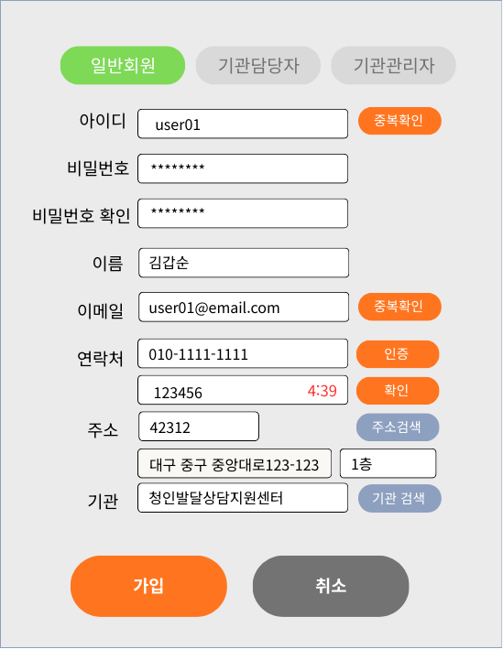
화면 ID | U-001-1 | 화면 명 | 회원가입 페이지 | 요구사항ID | URQ-0001
개요 | 회원가입 양식 페이지 |  |  | 사용자 | 사이트 사용자 | 개발자 | 서정우
 |  |  |  | *화면설명 1. 사이트 이용자의 회원가입에 필요한 가입자의 정보(아이디,비밀번호, 이름, 이메일, 연락처, 주소, 기관)을 입력한다. 2. 가입할 회원 유형을 선택, 클릭 시 색상이 변함. 3-1. 아이디 입력 후 클릭 시 입력한 아이디가 DB에 존재하는지 확인 후 알림. 3-2. DB에 없는 아이디라면 해당 아이디를 이후에 수정할 수 없도록 disabled 처리. 4-1. 이메일 입력 후 인증 버튼을 누르면 입력한 이메일이 DB에 존재하는지 확인 후 존재한다면 알림. 4-2. DB에 없는 이메일이라면 해당 아이디를 이후에 수정할 수 없도록 disabled 처리. 5-1. 연락처 입력 후 인증버튼을 누르면 이름과 연락처가 맞는지 확인 후 인증문자를 발송. 5-2. 인증번호를 입력 후 확인버튼을 누르면 실패시에만 U-001-1이 모달로 팝업된다. 6. 주소는 주소검색버튼을 누르면 별도 api를 통해 주소를 검색하여 입력한다. 7. 기관검색 버튼을 누르면 U-001-2가 팝업창으로 생성된다. 8-1. 회원가입 누르면 정상적으로 입력이 모두 완료된 경우 회원가입이 완료되며 가입신청 목록에 추가됨. 8-2. 취소를 누르면 U-002으로 이동함.
1
2
3
4
5
6
7
8
Notes:
0. 메인페이지 만들기 ( xd 에 있는 로그인화면처럼 만들어도 괜찮긴 할듯 )
1. 기관 선택할때. 검색버튼으로 바꿔서 모달창에서 대구 중구 안에 있는 센터가 나오도록.

Slide 5
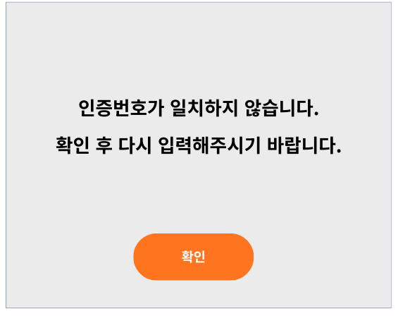
화면 ID | U-001-2 | 화면 명 | 회원가입 페이지 | 요구사항ID | URQ-0001
개요 | 인증번호 불일치 모달 |  |  | 사용자 | 사이트 사용자 | 개발자 | 서정우
 |  |  |  | *화면설명 1. 인증번호가 일치하지 않았을 경우 생성되는 모달. 2. 확인버튼을 누르면 사라짐.
1
2

Slide 6
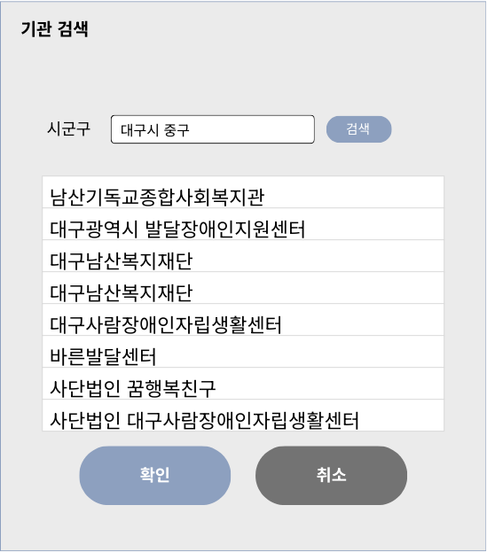
화면 ID | U-002 | 화면 명 | 기관 검색 페이지 | 요구사항ID | URQ-0001
개요 | 기관 검색 페이지 |  |  | 사용자 | 사이트 사용자 | 개발자 | 서정우
 |  |  |  | *화면설명 1. 검색할 기관의 시,군,구를 입력한 후 검색버튼을 누른다. 2. 해당 시,군,구를 기준으로 기관을 목록으로 출력하며 기관을 선택한다. 3. 확인을 누르면 U-001의 7번 input에 선택된 기관이 입력된다.
1
2
3

Slide 7
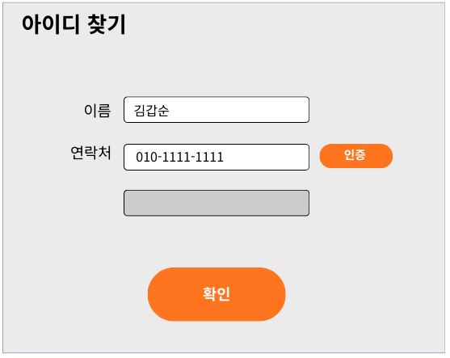
화면 ID | U-003 | 화면 명 | 아이디 찾기 페이지-1 | 요구사항ID | URQ-0003
개요 | 아이디 찾기 페이지 |  |  | 사용자 | 사이트 사용자 | 개발자 | 서정우
 |  |  |  | *화면설명 1. 이름과 연락처를 입력한다. 2. 연락처 입력 후 인증버튼 누르면 인증번호가 문자로 발송되며 발송된 인증번호를 입력한다. 3. 모두 입력된 뒤 확인버튼을 누른 경우 인증번호 불일치시 U-001-1 모달이 출력되며, 일치시 U-003-1로 이동한다.
1
2
3

Slide 8
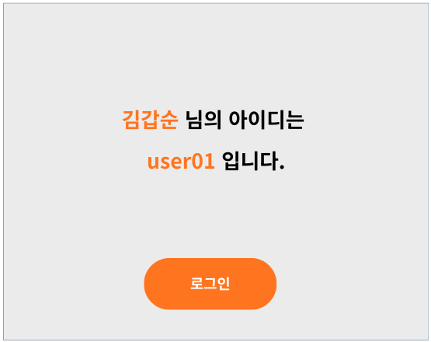
화면 ID | U-003-1 | 화면 명 | 아이디 찾기 페이지 | 요구사항ID | URQ-0003
개요 | 아이디 찾기에 성공한 경우 표기되는 페이지 |  |  | 사용자 | 사이트 사용자 | 개발자 | 서정우
 |  |  |  | *화면설명 1. U-003에서 인증이 성공하면 찾은 아이디를 표시한다. 2. 로그인 버튼을 누르면 U-002로 이동한다.
1
2

Slide 9
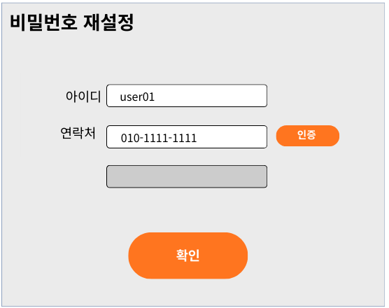
화면 ID | U-004 | 화면 명 | 비밀번호 재설정 페이지 | 요구사항ID | URQ-0003
개요 | 비밀번호 재설정 페이지 |  |  | 사용자 | 사이트 사용자 | 개발자 | 서정우
 |  |  |  | *화면설명 1. 아이디와 연락처를 입력한다. 2. 아이디와 연락처가 일치하지 않는 경우 인증이 진행되지 않으며 일치하는 경우 인증버튼 누르면 인증번호가 문자로 발송되며 발송된 인증번호를 입력한다. 3. 모두 입력된 뒤 확인버튼을 누른 경우 인증번호 불일치시 U-001-1 모달이 출력되며, 일치시 U-004-1로 이동한다.
1
2
3

Slide 10
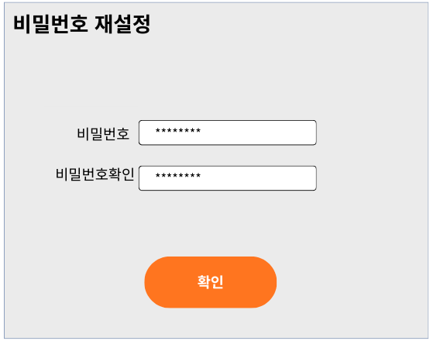
화면 ID | U-004-1 | 화면 명 | 비밀번호 재설정 페이지 | 요구사항ID | URQ-0003
개요 | 비밀번호 재설정 페이지-2 |  |  | 사용자 | 사이트 사용자 | 개발자 | 서정우
 |  |  |  | *화면설명 1. 재설정할 비밀번호를 입력하고 비밀번호 확인에도 동일한 비밀번호를 입력한다. 2. 확인버튼 누르면 비밀번호와 비밀번호 확인의 값이 일치하면 변경이 완료되며 U-002로 이동한다.
1
2

Slide 11
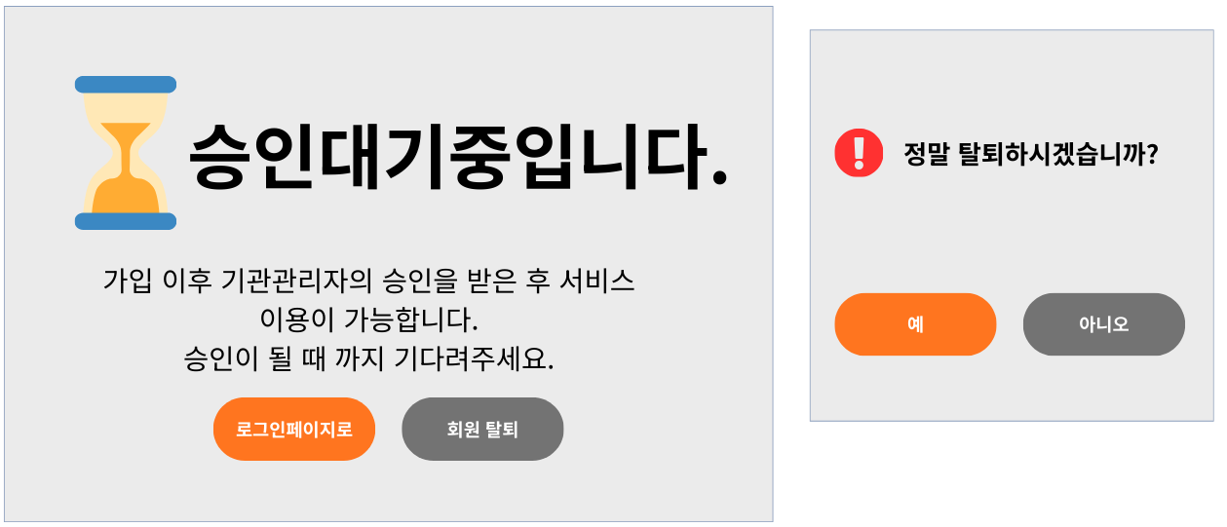
화면 ID | U-005 | 화면 명 | 가입 승인 대기 페이지 | 요구사항ID | URQ-0003
개요 | 가입 승인 대기 페이지와 모달. |  |  | 사용자 | 사이트 사용자 | 개발자 | 서정우
 |  |  |  | *화면설명 1. 로그인한 계정의 가입승인이 아직 미처리된 경우 출력되는 페이지 2. 로그인페이지 버튼을 누르면 U-002로 이동한다. 3. 회원탈퇴버튼을 누르면 4번 모달이 출력된다. 4. 3을 누르면 해당 모달이 출력된다. 5. 예를 누르면 탈퇴처리가 되며 계정이 삭제되며 아니오를 누르면 모달이 사라진다.
1
4
5
2
3

Slide 12
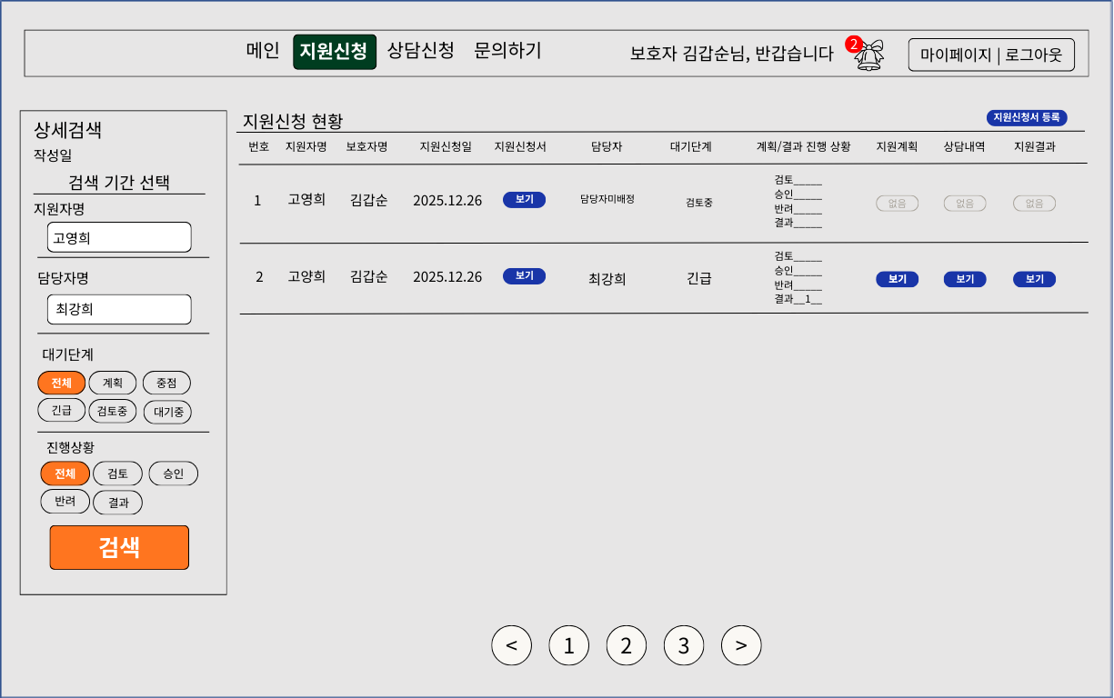
화면 ID | UM-001-1 | 화면 명 | 지원신청현황페이지 | 요구사항ID | URQ-0100
개요 | 지원신청을 누르면 나오는 지원신청 현황페이지. |  |  | 사용자 | 사이트 사용자 | 개발자 | 서정우
 |  |  |  | *화면설명 1. 보호자의 지원자에 대한 지원신청 현황에 대한 정보를 출력한다. 2. 검색에 원하는 값을 입력하고 원하는 버튼을 누르면 해당하는 현황만 1번에 출력된다. 3. 마이페이지를 누르면 UM-002로 이동하며, 로그아웃을 누르면 로그아웃이 되며 U-002로 이동한다. 4. 지원신청서 등록을 누르면 UM-002로 이동한다.
3
2
1
4

Slide 13
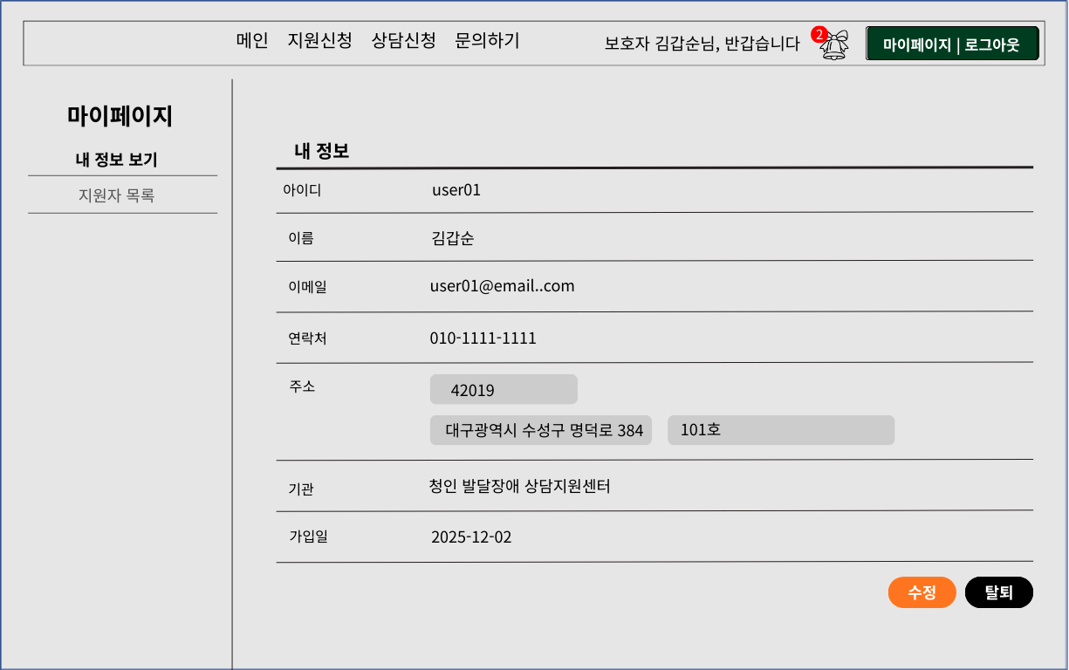
화면 ID | UM-002-1 | 화면 명 | 마이페이지 | 요구사항ID | URQ-0002
개요 | 마이페이지 내 정보 보기 페이지. |  |  | 사용자 | 일반(보호자) | 개발자 | 서정우
 |  |  |  | *화면설명 1. 로그인한 계정의 정보(아이디, 이름, 이메일, 연락처, 주소, 기관, 가입일)가 출력된다. 2-1. 수정버튼을 누르면 UM-002-2모달이 나타난다. 2-2. 탈퇴버튼을 누르면 회원탈퇴가 이루어진다.
1
2

Slide 14
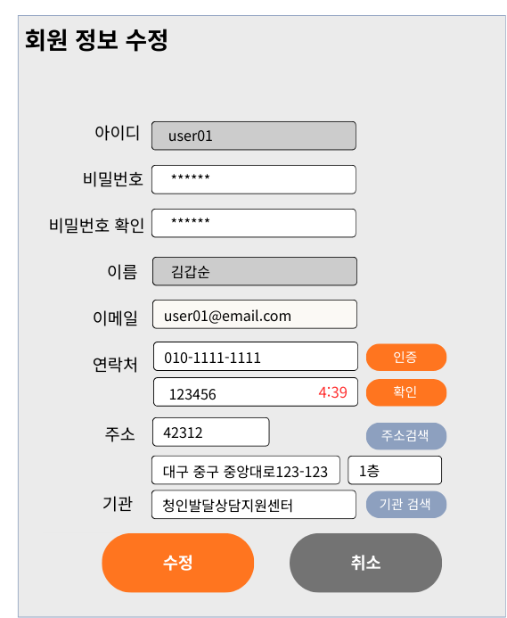
화면 ID | UM-002-1-1 | 화면 명 | 마이페이지-회원정보 수정 모달 | 요구사항ID | URQ-0002
개요 | 마이페이지에서 내 정보회원 정보 수정 모달 |  |  | 사용자 | 사이트 사용자 | 개발자 | 서정우
 |  |  |  | *화면설명 1-1. 회원정보 수정을 할 수 있는 모달. 1-2. 수정할 회원의 정보(비밀번호,이메일,주소,기관)가 채워진 상태로 모달이 나타나며 수정이 불가능한 요소는 disabled처리된다. 2.연락처는 수정시에 인증버튼을 누르면 인증문자를 받을 수 있으며 아래 인증번호를 입력 후 확인을 누르면 일치하지 않는 경우에 U-001-1 모달이 나타나고 일치하면 input이 disabled 처리된다. 3. 주소검색 버튼을 누르면 UM-002-1-2가 팝업된다. 4-1. 수정사항 모두 입력 후 수정버튼 누르면 수정된 정보로 DB에 반영된다. 4-2. 취소버튼을 누르면 수정되지 않으며 모달이 꺼진다.
1
2
3
4
5

Slide 15
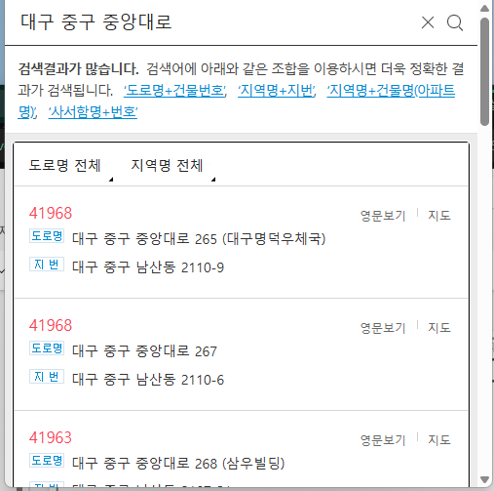
화면 ID | UM-002-1-2 | 화면 명 | 주소검색api 팝업 | 요구사항ID | URQ-0100
개요 | 주소등록을 위한 주소검색api 팝업 |  |  | 사용자 | 일반(보호자) | 개발자 | 서정우
 |  |  |  | *화면설명 1. 검색할 주소를 입력한 뒤 돋보기버튼을 누르거나 enter를 누른다. 2. 입력한 주소를 기반으로 검색한 결과를 목록으로 표기하며 원하는 주소를 클릭하면 해당 팝업을 발생시킨 요소의 inpubox에 주소를 채워넣는다.
1
2

Slide 16
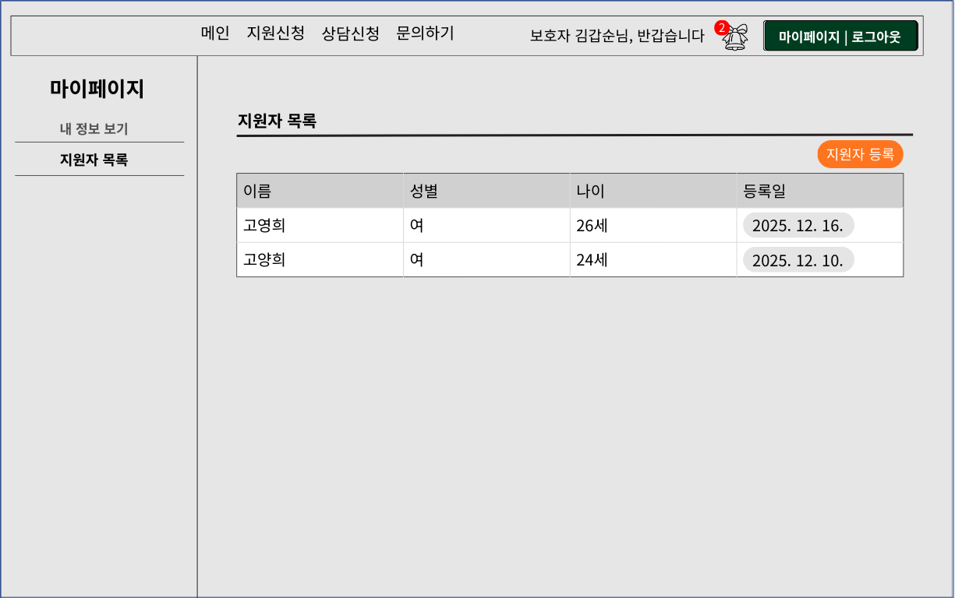
화면 ID | UM-002-2 | 화면 명 | 지원자 목록페이지 | 요구사항ID | URQ-0100
개요 | 지원자 목록페이지 |  |  | 사용자 | 일반(보호자) | 개발자 | 서정우
 |  |  |  | *화면설명 1. 로그인한 회원이 등록한 지원자의 목록을 출력하며 목록에서 지원자를 누르면 UM-002-3로 이동한다. 2. 지원자 등록버튼을 누르면 UM-002-4으로 이동한다.
2
1

Slide 17
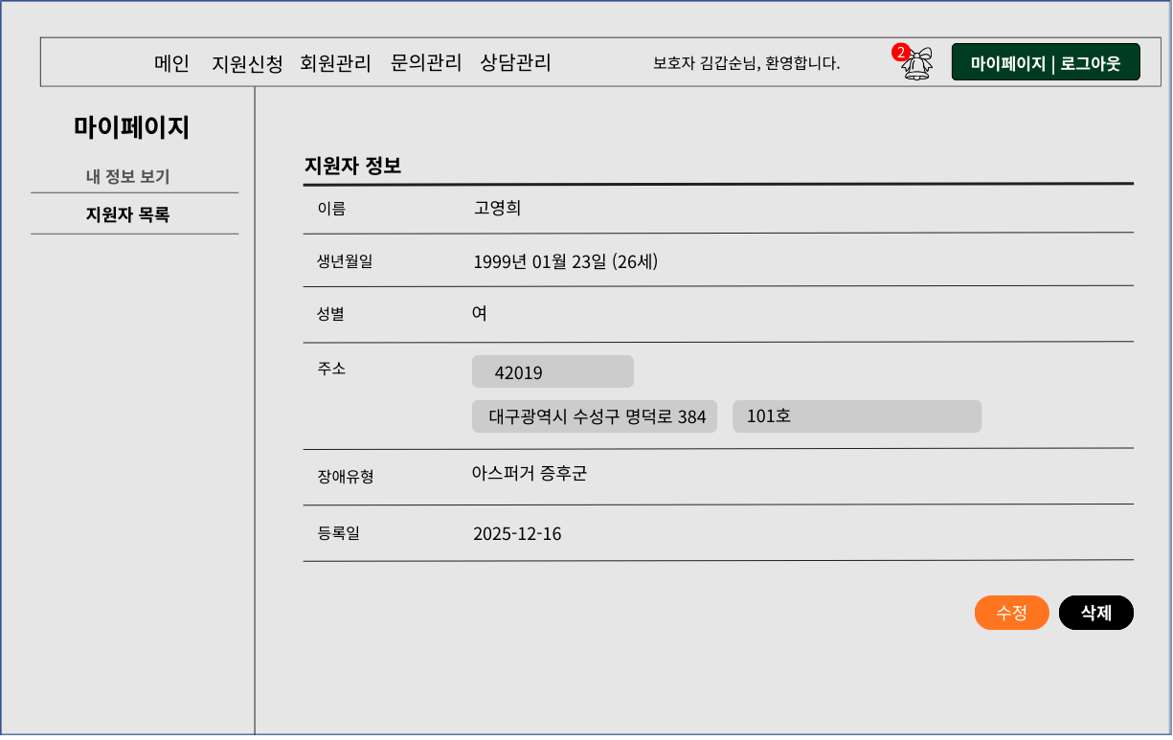
화면 ID | UM-002-3 | 화면 명 | 지원자 상세페이지 | 요구사항ID | URQ-0100
개요 | 지원자상세페이지 |  |  | 사용자 | 일반(보호자) | 개발자 | 서정우
 |  |  |  | *화면설명 1. UM-002-2에서 클릭한 지원자의 정보(이름,생년월일,성별,주소,장애유형,등록일)을 출력한다. 2. 수정 버튼을 누르면 UM-002-5로 이동하며 삭제버튼을 누르면 해당 지원자의 정보를 삭제한다.
1
2

Slide 18
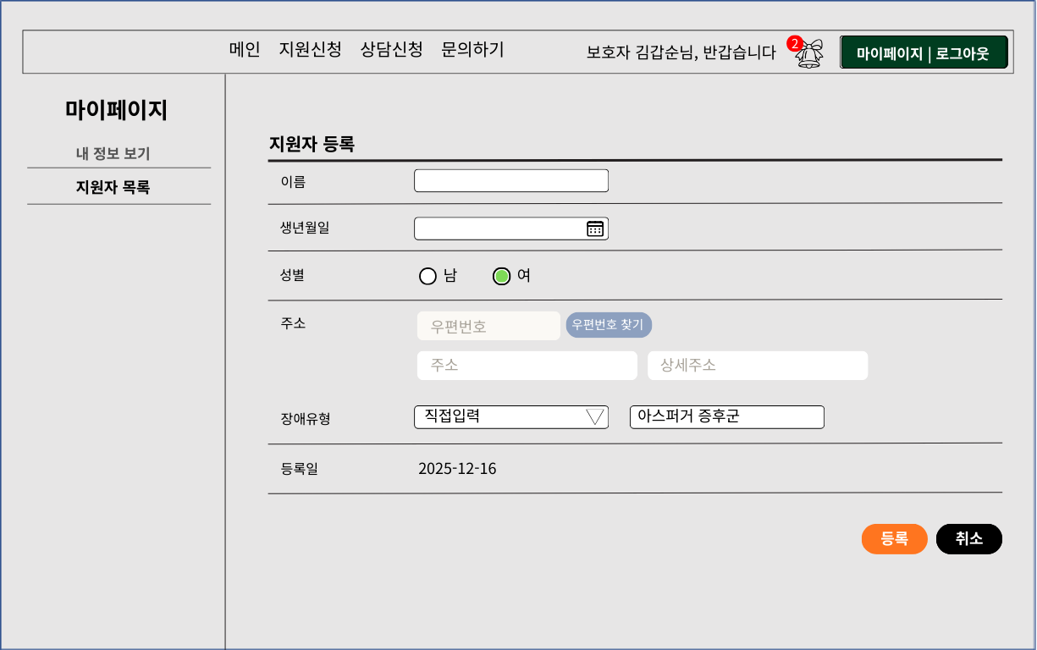
화면 ID | UM-002-4 | 화면 명 | 지원자 등록페이지 | 요구사항ID | URQ-0100
개요 | 지원자 등록 페이지 |  |  | 사용자 | 일반(보호자) | 개발자 | 서정우
 |  |  |  | *화면설명 1. 등록할 지원자의 정보(이름,생년월일,성별,주소,장애유형)를 입력한다. 2. 주소는 우편번호찾기 버튼을 누르면 UM-002-1-2가 팝업된다. 3. 장애유형의 경우에는 기본적으로 장애인 복지법에 따른 15가지 유형 중 선택할 수 있으나 직접입력을 선택할 경우 inputbox가 새로 생성되어 직접입력할 수 있다. 4. 등록버튼을 누르면 지원자 등록이 완료되어 UM-002-2로 이동하며 취소시에는 등록이 되지 않으며 UM-002-2로 이동한다.
1
2
3
4

Slide 19
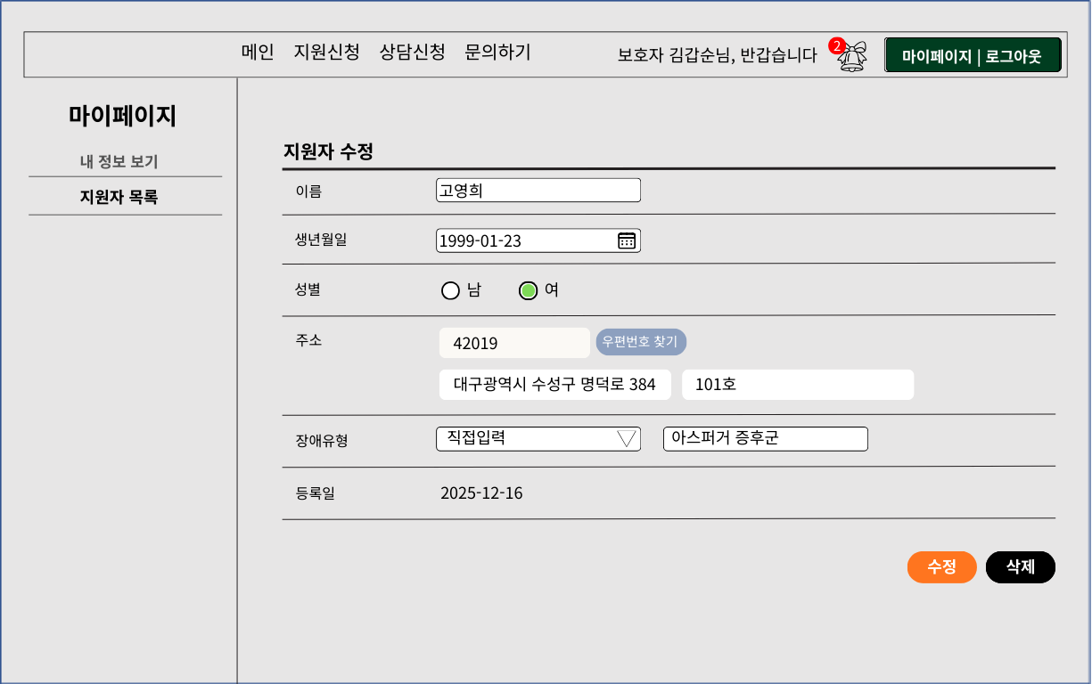
화면 ID | UM-002-5 | 화면 명 | 지원자 수정페이지 | 요구사항ID | URQ-0100
개요 | 지원자의 정보를 수정하는 페이지 |  |  | 사용자 | 일반(보호자) | 개발자 | 서정우
 |  |  |  | *화면설명 1. UM-002-2에서 수정버튼을 누르면 해당 지원자의 기존정보(이름,생년월일, 성별, 주소, 장애유형, 등록일)을 모두 담은 상태로 직접 수정할 수 있는 input에 값으로 출력된다. 2. 주소는 우편번호찾기 버튼을 누르면 UM-002-1-2 팝업된다. 3. 장애유형의 경우에는 기본적으로 장애인 복지법에 따른 15가지 유형 중 선택할 수 있으나 직접입력을 선택할 경우 inputbox가 새로 생성되어 직접입력할 수 있다. 4. 수정버튼을 누르면 지원자 수정이 완료되어 UM-002-2로 이동하며 취소시에는 수정되지 않으며 UM-002-2로 이동한다
1
2
3
2

Slide 20
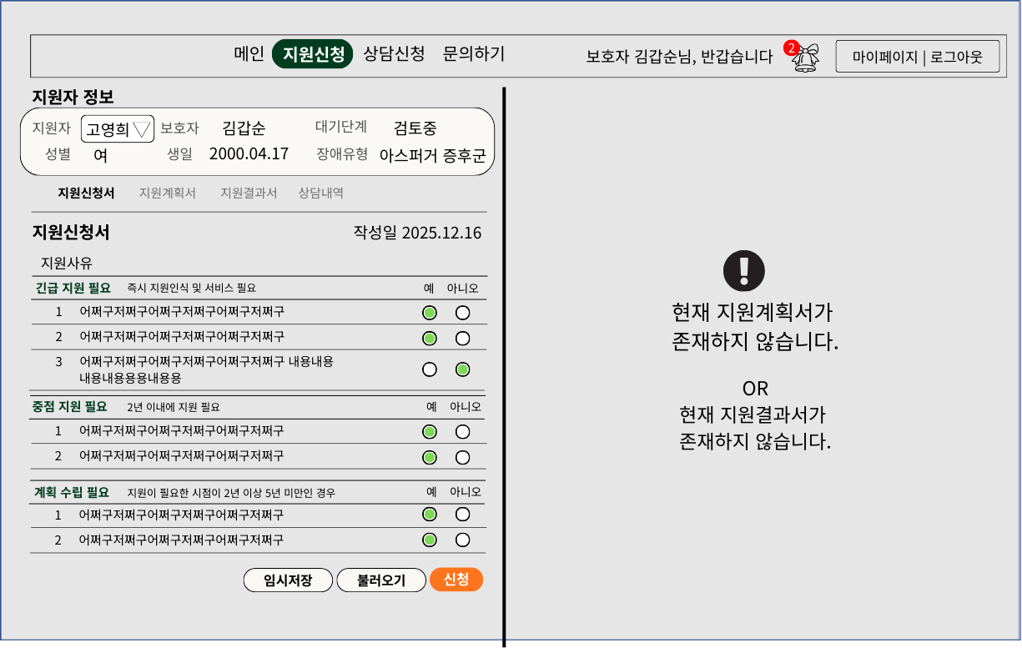

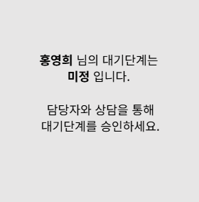
화면 ID | UM-002 | 화면 명 | 지원신청서 작성페이지 | 요구사항ID | URQ-0101
개요 | 지원신청서 작성페이지 |  |  | 사용자 | 일반(보호자) | 개발자 | 서정우
 |  |  |  | *화면설명 1-1. 지원 신청할 지원자의 간략한 정보를 확인할 수 있다. 1-2.. 지원자는 select로 기존 등록된 지원자 중 선택할 수 있다. 2. 조사지를 불러오며 신청자가 해당사항을 예/아니오 중에서 체크할 수 있다. 3-1. 신청을 누르면 UM-002-1모달이 출력되며 지원신청서가 기관관리자에게 전달되어 담당자 배정을 받을 수 있다. 3-2. 임시저장을 누르면 입력된 값이 제출되지 않고 저장만 된다. 3-3. 불러오기를 누르면 임시저장된 값을 불러와 지원신청서의 입력값을 채운다.
1
2
3
4

Slide 21
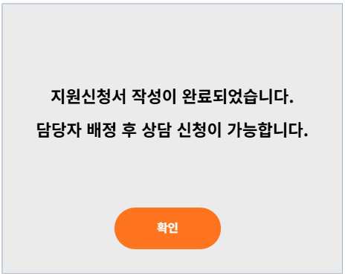
화면 ID | UM-002-1 | 화면 명 | 지원신청서 작성페이지 | 요구사항ID | URQ-0101
개요 | 지원신청서 작성완료 모달 |  |  | 사용자 | 일반(보호자) | 개발자 | 서정우
 |  |  |  | *화면설명 1. 확인을 누르면 해당 모달이 사라진다.
1

Slide 22
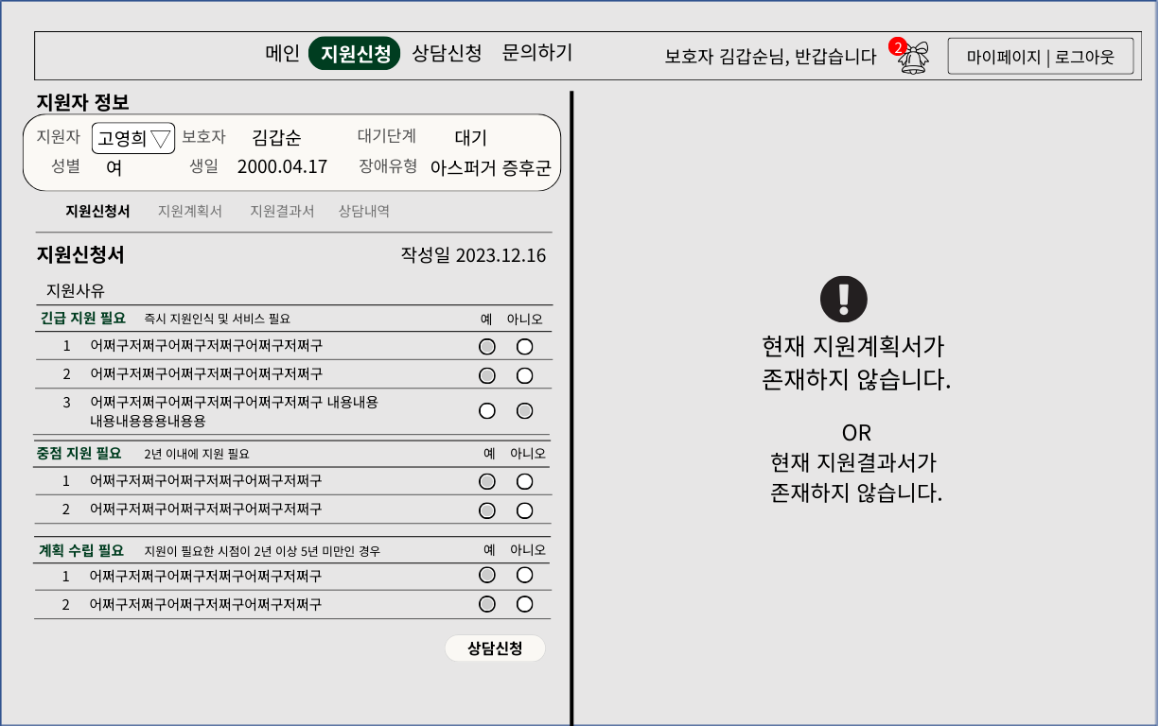
화면 ID | UM-003 | 화면 명 | 지원신청서 조회페이지 | 요구사항ID | URQ-0101
개요 | 지원신청서 조회페이지 |  |  | 사용자 | 사이트 사용자 | 개발자 | 서정우
 |  |  |  | *화면설명 1. 제출한 지원신청서 내용을 조회할 수 있다. 2. 제출 후 담당자 배정이 완료된 경우 상담신청 버튼이 생성되며 해당 버튼을 누르면 UM-003-1 모달이 출력된다.
1
2

Slide 23
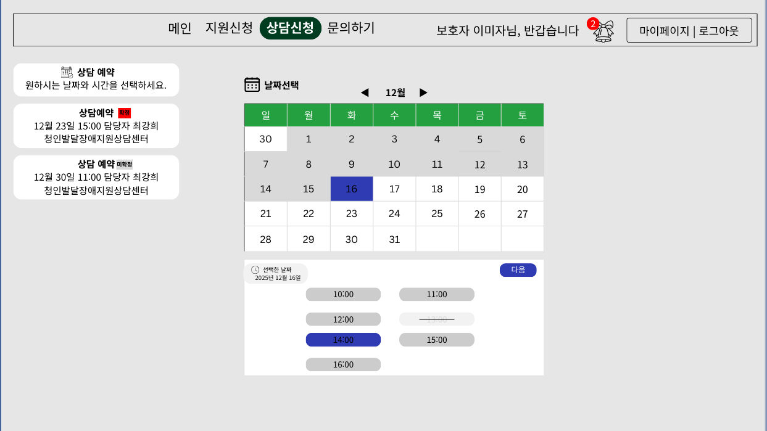
화면 ID | UM-003-1 | 화면 명 | 상담신청 | 요구사항ID | URQ-0101
개요 | 지원신청서를 기준으로 배정된 담당자에게 |  |  | 사용자 | 일반(보호자) | 개발자 | 서정우
 |  |  |  | *화면설명 1. 달력에서 담당자가 상담가능한 날짜를 구분하여 표기한다. 2. 1에서 선택한 날짜 기준 상담이 가능한 시간을 1시간 단위로 표기한다. 3. 1,2에서 선택이 모두 된 후 다음버튼을 누르면 UM-003-2로 이동한다. 4. 예약 확정된 상담과 아직 예약승인대기중인 예약목록을 확인한다.
4
1
2
3

Slide 24
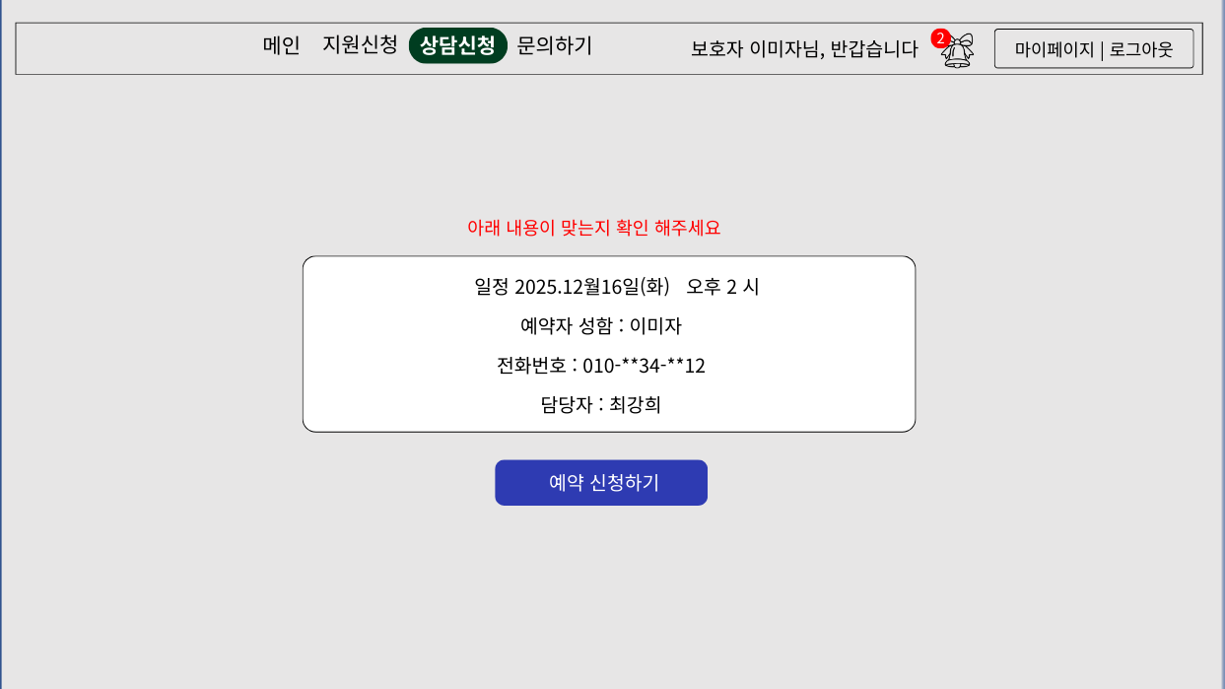
화면 ID | UM-003-2 | 화면 명 | 상담신청 확인 | 요구사항ID | URQ-0101
개요 | 상담예약에 선택한 내용을 다시 확인하는 페이지 |  |  | 사용자 | 일반(보호자) | 개발자 | 서정우
 |  |  |  | *화면설명 1. UM-003-1에서 선택한 정보를 출력한다. 2. 예약 신청하기 버튼을 누르면 UM-003-3으로 이동한다.
1
2

Slide 25
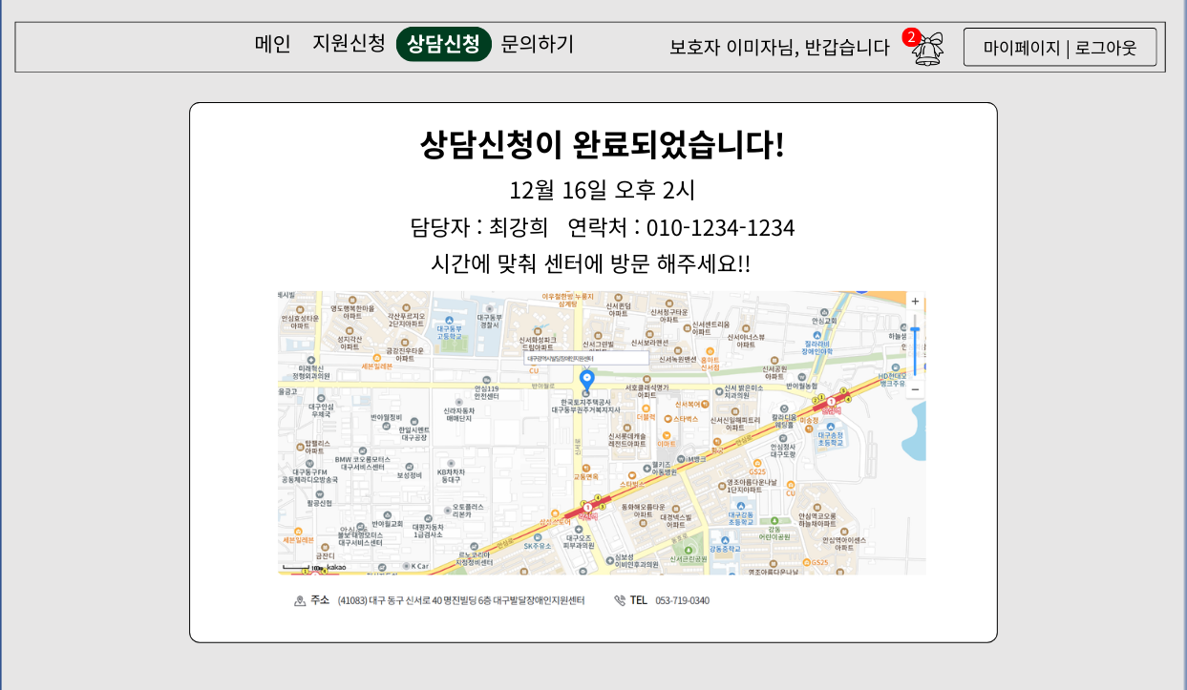
화면 ID | UM-003-3 | 화면 명 | 상담신청 완료 | 요구사항ID | URQ-0101
개요 | 상담신청이 완료된 후 간단한 안내를 표시하는 페이지 |  |  | 사용자 | 일반(보호자) | 개발자 | 서정우
 |  |  |  | *화면설명 1. 상담신청 완료와 함께 간단한 안내사항과 담당자의 연락처를 출력한다. 2. 해당 센터의 위치를 지도와 주소로 표기하며 센터의 연락처도 출력한다.
1
2

Slide 26
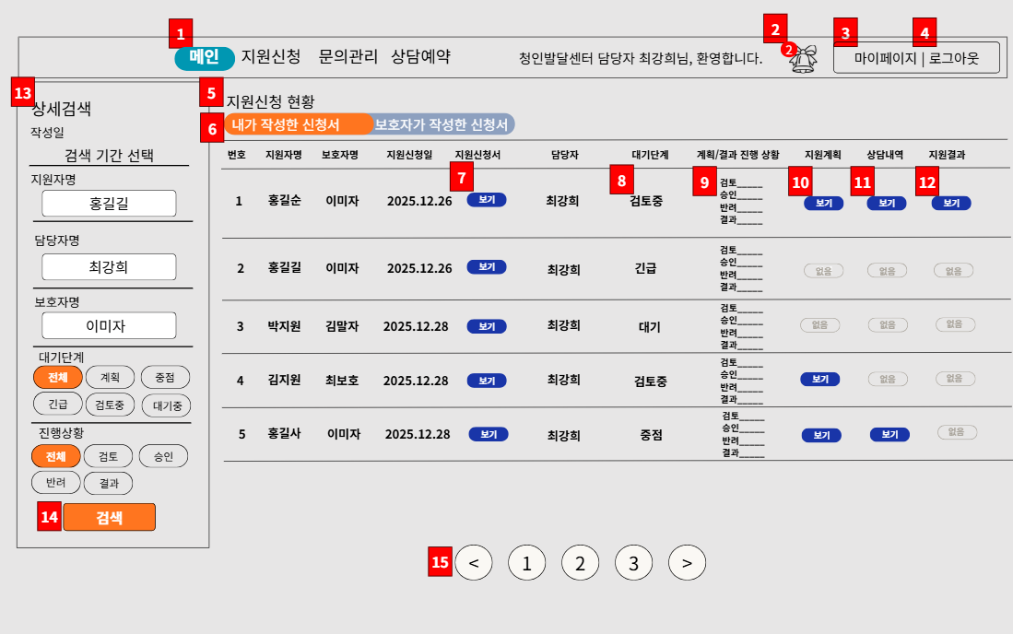
화면 ID | Dv-001 | 화면 명 | 담당자 메인화면 | 요구사항ID | URQ-0200
개요 | 담당하는 지원자에 대한 진행상황 등 여러가지 정보 확인 및 상세검색 가능 |  |  | 사용자 | 기관담당자 | 개발자 | 김진환
 |  |  |  | *화면설명 메인버튼을 누르면 로그인 후 첫 화면으로 이동. 로그인 시 읽지 않은 알림내역 표시. [참고화면 : Dv-002] 마이페이지로 이동. 로그아웃하면서 홈으로 이동 담당 지원자들의 이름, 보호자이름, 각종 지원서에 대한 처리 단계 및 내용 표시. 보호자 작성한 신청서 표시. “내가 작성한 신청서” 클릭시 담당자가 작성한 신청서 목록 표시. 보기 버튼을 누르면 해당 회원의 지원신청에서 지원신청서 페이지로 이동. 대기 단계에 따라 검토중, 긴급, 대기, 중점으로 표시. 가각의 해당 건수 표시 보기 버튼을 누르면 해당 회원의 지원신청에서 지원계획서 페이지로 이동. 보기 버튼을 누르면 해당 회원의 지원신청에서 상담내역 페이지로 이동. 보기 버튼을 누르면 해당 회원의 지원신청에서 지원결과서 페이지로 이동. 지원신청 현황의 사용자가 입력한 작성일, 지원자명, 담당자명, 보호자명, 대기단계, 진행상황에 따라 상세 검색. 검색 버튼 누르면 입력한 내용에 해당하는 지원신청현황 표시. 지원신청현황이 5개 초과시 페이지네이션으로 표시 *특이사항 1. 지원신청 현황에서 내가 작성한 신청서와 담당자가 작성한 신청서를 나눠서 볼 수 있다. 담당자가 작성한 신청서도 출력화면은 똑같은 UI 사용.

Slide 27
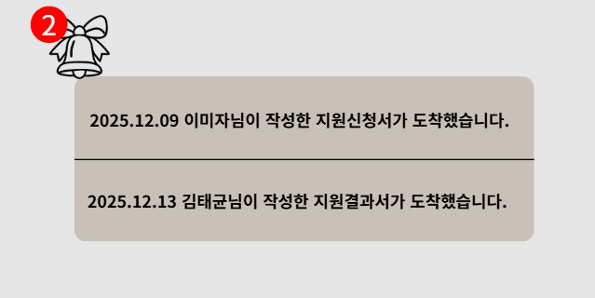
화면 ID | Dv-002 | 화면 명 | 담당자 메인화면_모달창 | 요구사항ID | URQ-0200
개요 | 알림내역 표시 |  |  | 사용자 | 기관담당자 | 개발자 | 김진환
 |  |  |  | *화면설명 1. 진행상황에 업데이트가 생기면 이름 옆의 벨 아이콘에서 진행상황을 확인할 수 있다. *특이사항
Notes:
화면에 알림 날짜 표시되도록 추가하기

Slide 28
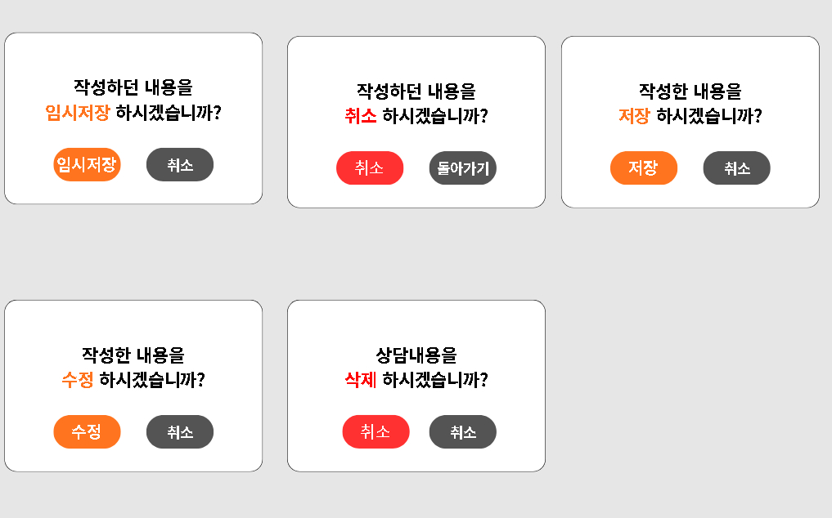
화면 ID | Dv-003 | 화면 명 | 담당자 상담내역 화면 모달창 | 요구사항ID | URQ-0200
개요 | 수정, 삭제, 임시저장, 취소 버튼에 대한 재확인 모달창 |  |  | 사용자 | 기관담당자 | 개발자 | 김진환
 |  |  |  | *화면설명 *특이사항

Slide 29
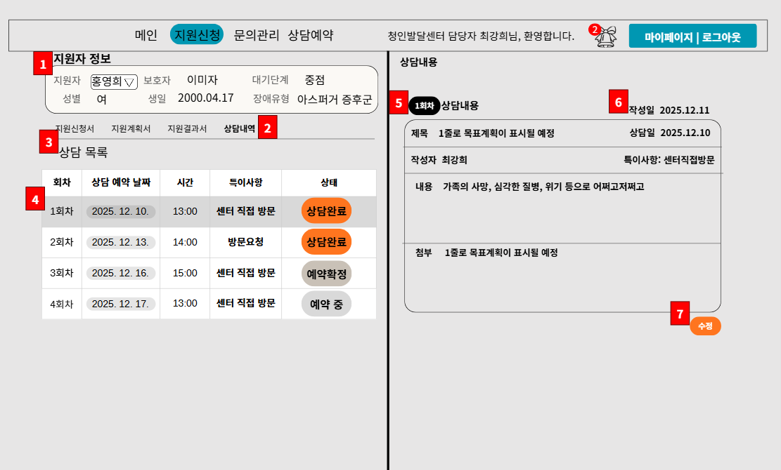
화면 ID | Dv-004 | 화면 명 | 담당자 상담내역 화면 | 요구사항ID | URQ-0200
개요 | 담당자와 지원자 간의 예약 내역, 상담일지 작성 페이지 |  |  | 사용자 | 기관담당자 | 개발자 | 김진환
 |  |  |  | *화면설명 지원자에 대한 정보 표시 상담내역 탭을 누르면 해당 페이지로 이동. 상담의 예약 내역 및 진행 상태 표시. 지원자가 상담예약시 자동으로 table에 새로운 row가 추가. 상담완료로 바뀐 회차의 행을 누르면 우측에 작성했던 상담내용 나타남. 상담완료 회차 누를시 나타나는 상담내용 table. 상담내용 작성완료 후 작성일 생성된다. 수정 버튼 누르면 상담내용 table이 활성화된다. [참고화면 Dv-005] *특이사항 상담완료가 되기 전 회차를 누르면 “상담완료가 되지 않았습니다.” 문구 생성. [참고화면 Dv-005]
Notes:
1. 10번에 - input박스인거 표시하게 색깔 흰색으로 바꾸기
2. 상담내용 테이블(오른쪽) 에 특이사항 표시칸 추가, 상담진행한 담당자 이름 추가(담당자 다중존재가능성때문)

Slide 30
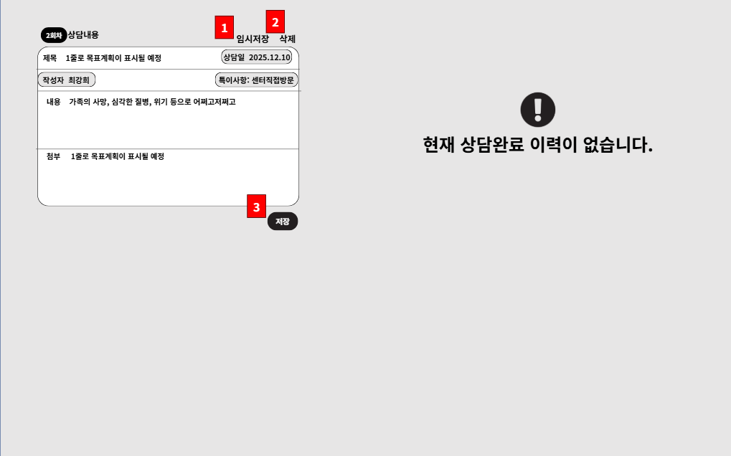
화면 ID | Dv-005 | 화면 명 | 담당자 상담내역 화면 | 요구사항ID | URQ-0200
개요 | 상담내용 입력 table, 상담완료전 누를 경우 생기는 문구 |  |  | 사용자 | 기관담당자 | 개발자 | 김진환
 |  |  |  | *화면설명 임시저장 버튼을 누르면 임시저장됩니다. 삭제 버튼을 누르면 모달창으로 재확인 후 작성내용이 삭제됩니다.[참고화면 Dv-003] 저장 버튼을 누르면 작성한 내용이 저장됩니다. *특이사항
Notes:
1. 10번에 - input박스인거 표시하게 색깔 흰색으로 바꾸기
2. 상담내용 테이블(오른쪽) 에 특이사항 표시칸 추가, 상담진행한 담당자 이름 추가(담당자 다중존재가능성때문)

Slide 31
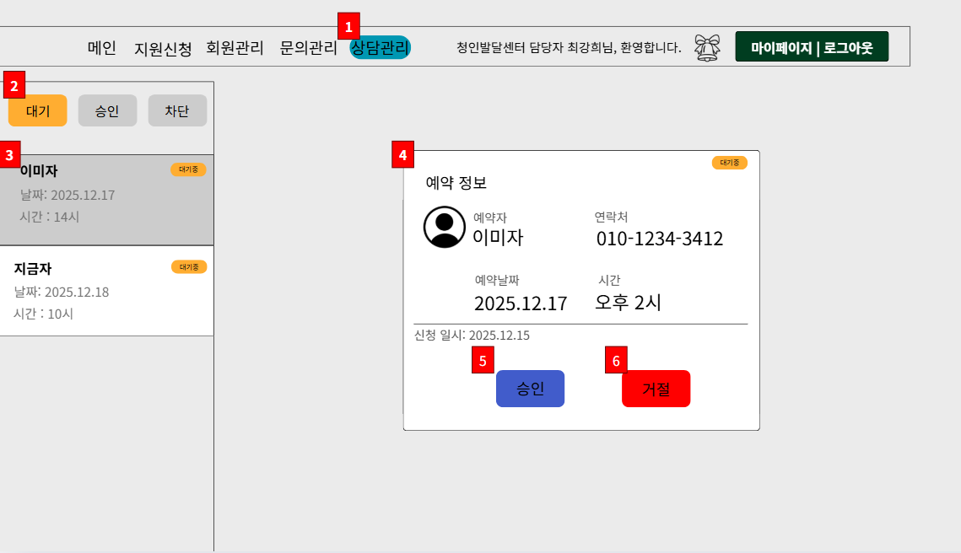
화면 ID | Dv-006 | 화면 명 | 담당자 상담예약 대기 화면 | 요구사항ID | URQ-0200
개요 | 지원자가 신청한 상담예약을 확인하는 페이지. |  |  | 사용자 | 기관담당자 | 개발자 | 김진환
 |  |  |  | *화면설명 상담관리 버튼 누르면 해당페이지로 이동합니다. 3가지 버튼을 누르면 해당페이지로 이동합니다. 상담예약을 신청한 지원자의 목록이 표시됩니다. 지원자를 눌렀을 때 예약정보가 표시됩니다. 승인 버튼을 누르면 지원자가 승인목록으로 이동합니다. [참고화면 Dv-006] 거절 버튼을 누르면 지원자에게 알림으로 표시됩니다. *특이사항
Notes:
1. 10번에 - input박스인거 표시하게 색깔 흰색으로 바꾸기
2. 상담내용 테이블(오른쪽) 에 특이사항 표시칸 추가, 상담진행한 담당자 이름 추가(담당자 다중존재가능성때문)

Slide 32
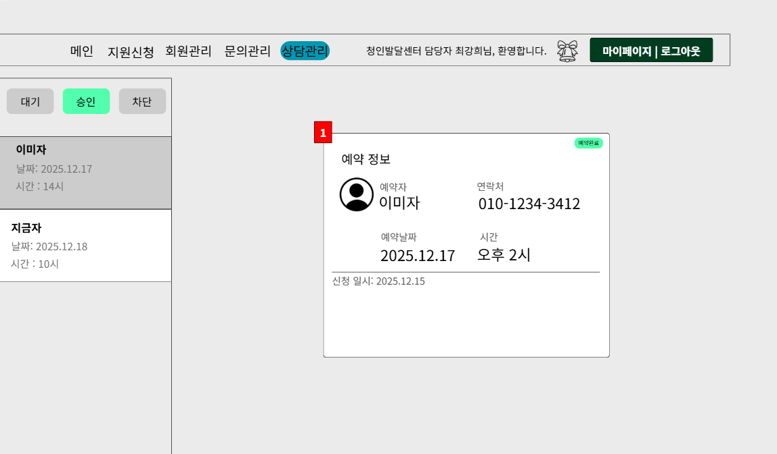
화면 ID | Dv-007 | 화면 명 | 담당자 상담예약 승인 화면 | 요구사항ID | URQ-0200
개요 | 상담 예약 승인 후 화면 |  |  | 사용자 | 기관담당자 | 개발자 | 김진환
 |  |  |  | *화면설명 상담예약이 승인된 지원자 정보가 표시됩니다. *특이사항
Notes:
1. 10번에 - input박스인거 표시하게 색깔 흰색으로 바꾸기
2. 상담내용 테이블(오른쪽) 에 특이사항 표시칸 추가, 상담진행한 담당자 이름 추가(담당자 다중존재가능성때문)

Slide 33
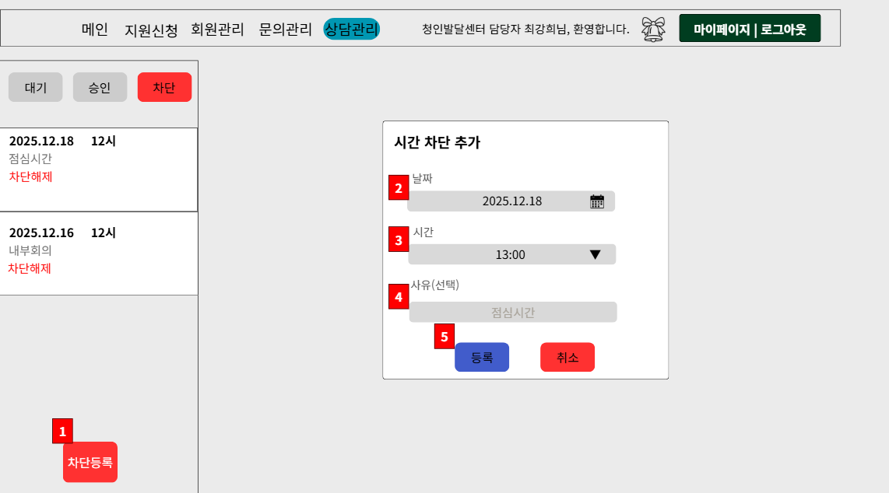
화면 ID | Dv-008 | 화면 명 | 담당자 상담예약 불가시간 설정화면 | 요구사항ID | URQ-0200
개요 | 담당자의 상담불가 시간을 설정하는 화면입니다. |  |  | 사용자 | 기관담당자 | 개발자 | 김진환
 |  |  |  | *화면설명 차단 등록 버튼을 누르면 시간 차단추가 form이 활성화됩니다. 상담이 불가한 날짜를 선택합니다. 상담이 불가한 시간을 설정합니다. 상담이 불가한 사유를 설정합니다. 등록 또는 취소버튼을 누르면 차단시간이 등록 또는 취소가 됩니다. *특이사항
Notes:
1. 10번에 - input박스인거 표시하게 색깔 흰색으로 바꾸기
2. 상담내용 테이블(오른쪽) 에 특이사항 표시칸 추가, 상담진행한 담당자 이름 추가(담당자 다중존재가능성때문)

Slide 34
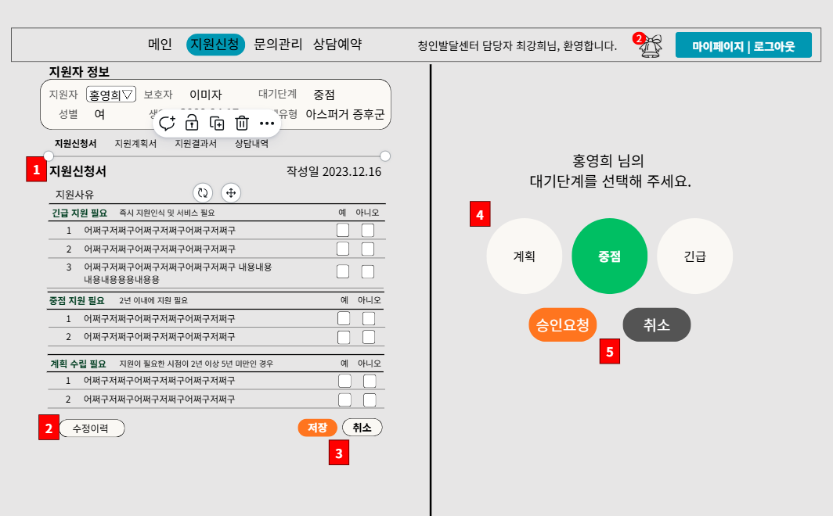
화면 ID | Dv-009 | 화면 명 | 담당자 대기단계 선택화면 – 지원서신청서 선택시 | 요구사항ID | URQ-0200
개요 | 지원신청서 작성및 수정, 지원자의 대기단계 선택하는 화면 |  |  | 사용자 | 기관담당자 | 개발자 | 김진환
 |  |  |  | *화면설명 지원신청서가 표시, 예/아니요 선택가능 수정이력 버튼을 누르면 기관관리자, 담당자, 보호자의 수정이력을 모달창에서 확인 지원신청서를 작성 또는 수정 작업시 버튼 누르면 모달창으로 재확인 후 저장 또는 취소. Dv-009-1에서 수정사유를 입력해야 한다. [참고화면 : Dv-003] 계획, 중점, 긴급 선택시 색상 변경 대기단계 선택 후 버튼 누르면 모달창으로 재확인 후 승인요청 또는 취소 [참고화면 : Dv-011] *특이사항 대기단계 승인을 요청하면, 지원신청서의 해당 화면에는 “관리자의 대기단계 승인 검토중입니다” 라고 출력되고, 관리자의 승인 후에는 “홍영희 지원자의 대기 단계는 중점입니다.” 라고 바뀌어 출력된다.

Slide 35
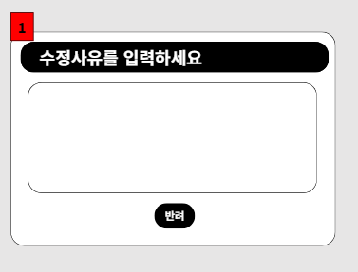
화면 ID | Dv-009-1 | 화면 명 | 담당자 대기단계 선택화면 – 지원서신청서 선택시 | 요구사항ID | URQ-0200
개요 | 지원신청서 작성및 수정, 지원자의 대기단계 선택하는 화면 |  |  | 사용자 | 기관담당자 | 개발자 | 김진환
 |  |  |  | *화면설명

Slide 36
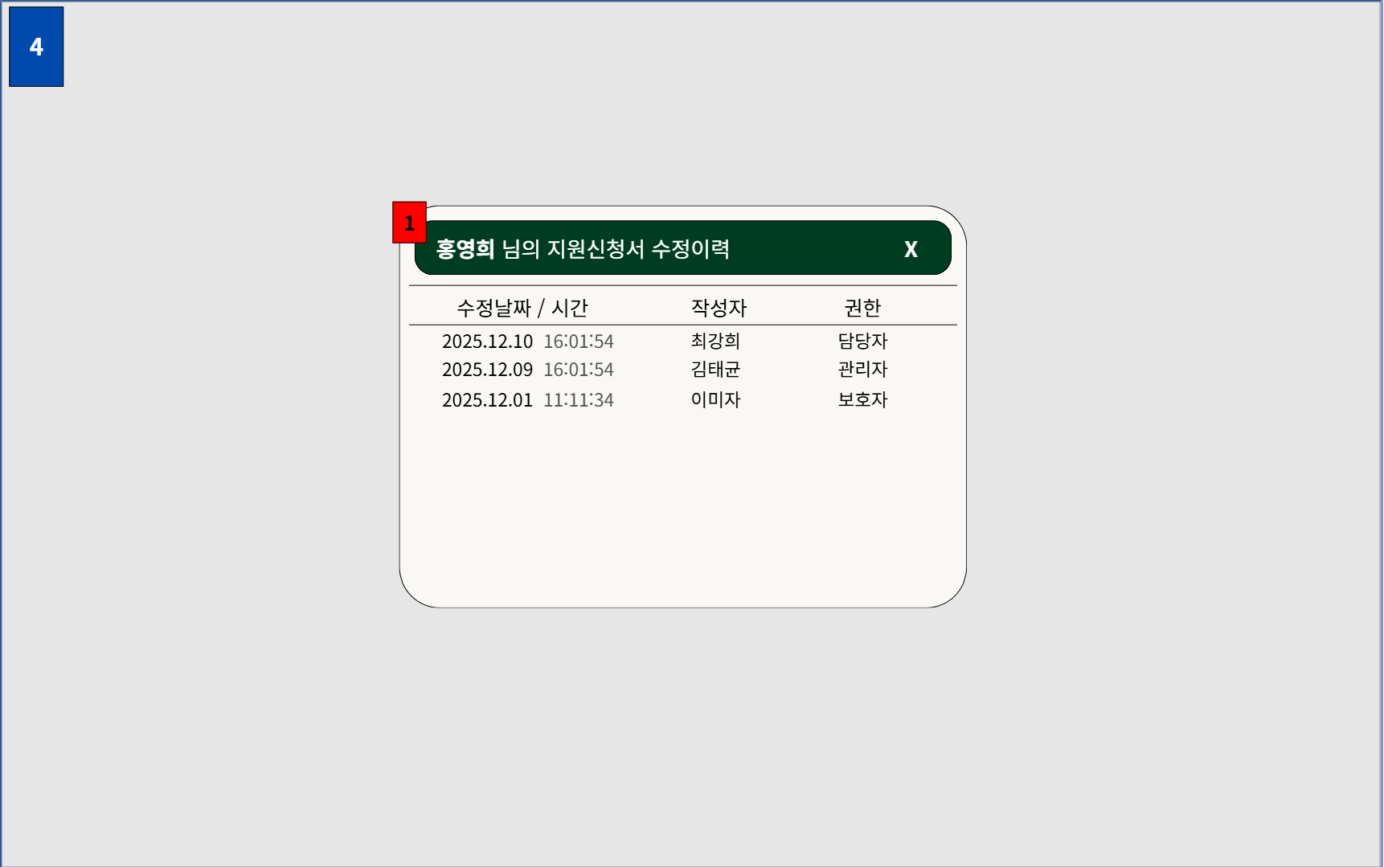
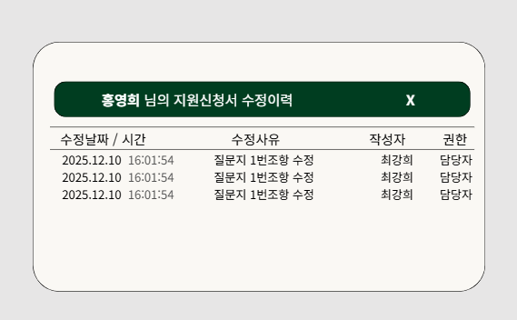
화면 ID | Dv-010 | 화면 명 | 수정이력 확인 모달창 | 요구사항ID | URQ-0200
개요 | 수정이력 버튼을 누르면 뜨는 수정이력 모달창 |  |  | 사용자 | 담당자, 관리자 | 개발자 | 김진환
 |  |  |  | *화면설명 수정이력 버튼 클릭으로 수정이력 모달창으로 지원신청서의 수정이력을 확인한다. *특이사항

Slide 37
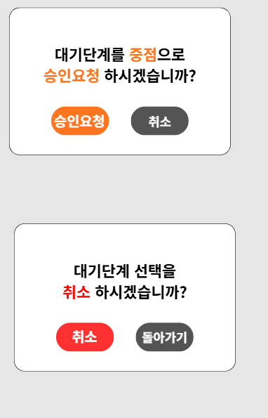
화면 ID | Dv-011 | 화면 명 | 담당자 대기단계 선택화면 - 모달창 | 요구사항ID | URQ-0200
개요 | 승인요청 및 취소 재확인 모달창 |  |  | 사용자 | 기관담당자 | 개발자 | 김진환
 |  |  |  | *화면설명 *특이사항

Slide 38
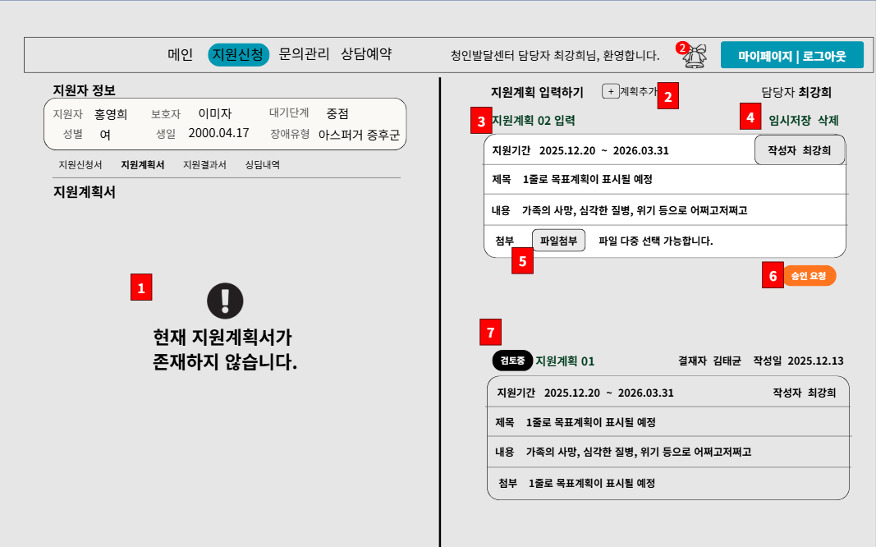
화면 ID | Dv-012 | 화면 명 | 담당자 지원계획서 화면 | 요구사항ID | URQ-0200
개요 | 지원계획서 작성 및 검토중 화면 |  |  | 사용자 | 기관담당자 | 개발자 | 김진환
 |  |  |  | *화면설명 승인된 지원계획서가 없을시 표시되는 화면 버튼 누르면 지원계획 입력 table 추가 지원자에대한 지원계획을 입력하는 table 작성자는 계획 추가 시 자동으로 입력됩니다. 버튼 누르면 모달창으로 재확인 후 임시저장 또는 삭제. [참고화면 : Dv-03] 버튼 누르면 첨부할 파일 선택. 버튼 누르면 모달창으로 승인받을 기관관리자 선택 후 승인요청. [참고화면 : Dv-013] 승인요청 후 검토중인 지원계획서를 표시. 최신순으로 표시. *특이사항
문의관리
Notes:
1. 검토중인 지원계획 : 기간, 작성일, 작성자 나오게.
2. 지원계획 입력 상자 input이니까 흰색으로 배경색 바꿔서 저장

Slide 39
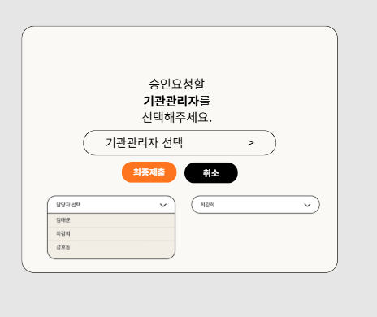
화면 ID | Dv-013 | 화면 명 | 승인 기관관리자 선택화면 | 요구사항ID | URQ-0200
개요 | 지원계획서 승인 기관관리자 선택화면 |  |  | 사용자 | 기관담당자 | 개발자 | 김진환
 |  |  |  | *화면설명 *특이사항
Notes:
1. 검토중인 지원계획 : 기간, 작성일, 작성자 나오게.
2. 지원계획 입력 상자 input이니까 흰색으로 배경색 바꿔서 저장

Slide 40
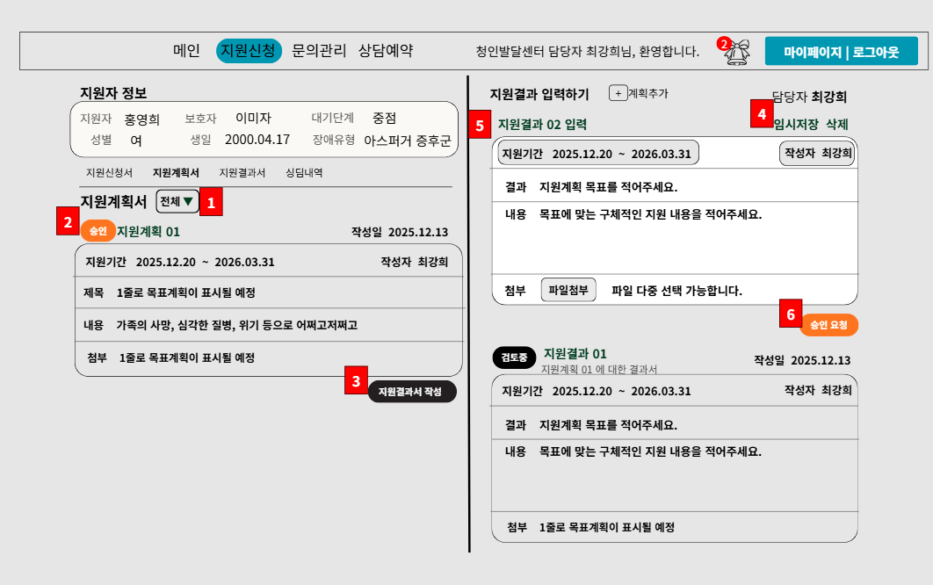
화면 ID | Dv-014 | 화면 명 | 담당자 지원계획서 화면 | 요구사항ID | URQ-0200
개요 | 승인 후 표시되는 화면 |  |  | 사용자 | 기관담당자 | 개발자 | 김진환
 |  |  |  | *화면설명 전체, 승인, 반려를 선택해서 해당하는 글 표시. 반려인 것을 제일 상부로 최신순으로 표시. [참고화면Dv-016] 승인된 글을 표시. 지원결과서 작성 버튼 누르면 해당 계획서에대한 결과서 작성칸이 우측에 활성화됩니다. - 지원기간, 작성자는 자동으로 입력됩니다. 임시저장 또는 삭제버튼을 누르면 임시저장 또는 삭제가 시행됩니다. 지원결과서 작성 버튼누르면 활성화 되는 지원결과서 입니다. 승인 요청 버튼 누르면 승인받을 기관관리자 선택 모달창이 활성화됩니다. [참고화면 Dv-013] *특이사항

Slide 41
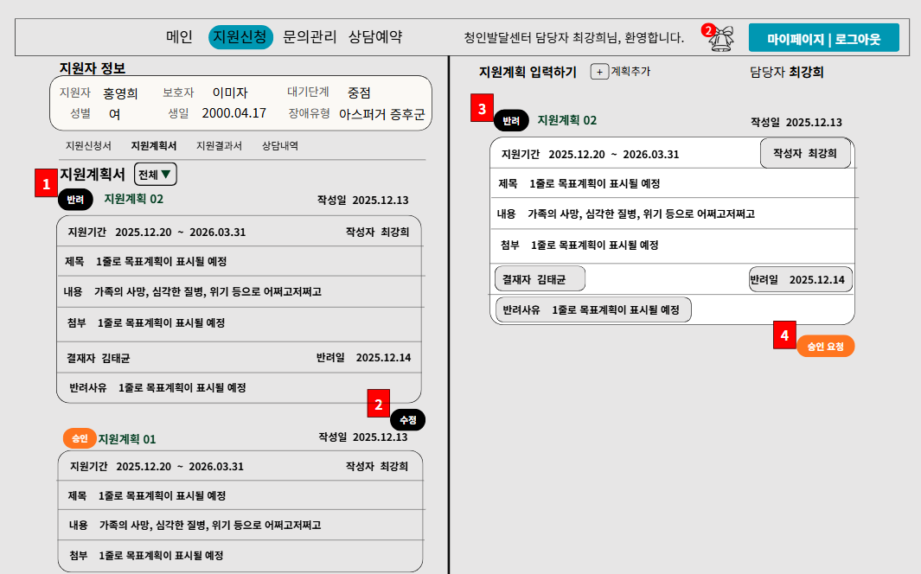
화면 ID | Dv-015 | 화면 명 | 담당자 지원계획서 화면 | 요구사항ID | URQ-0200
개요 | 반려시 표시되는 화면 |  |  | 사용자 | 기관담당자 | 개발자 | 김진환
 |  |  |  | *화면설명 반려된 지원계획서가 반려사유 결재자, 반려일이 추가돼서 표시됩니다. 반려된 지원계획서의 수정 버튼 누르면 해당 글이 우측에 나타나며 수정할수 있다. 수정화면에서 원래 데이터가 표시되어 input 상자로 로딩되고, 원본글을 유지한 상태에서 수정이 가능하다. 승인 요청시 모달창으로 승인받을 기관관리자 선택 후 검토중으로 변경. [참고화면 : Dv-013] *특이사항
문의관리
Notes:
1. 승인일 / 반려일 추가, 승인/반려한 담당자 추가
2. 지원계획 승인요청 시 해당 계획 리뷰할 관리자 선택할수 있게
3. 작성일 위쪽으로 지원결과서 작성 버튼 추가하고, 버튼 누르면 지원결과서 작성 페이지가 왼쪽부분에 나오도록 만들기.

Slide 42
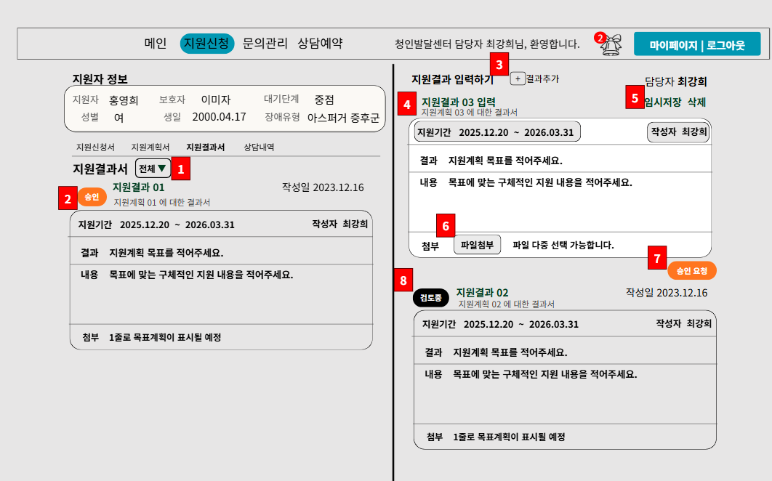
화면 ID | Dv-016 | 화면 명 | 담당자 지원결과서 화면 | 요구사항ID | URQ-0200URQ-0200
개요 | 지원결과서 작성 및 검토중 화면 |  |  | 사용자 | 기관담당자 | 개발자 | 김진환
 |  |  |  | *화면설명 전체, 승인, 반려를 선택해서 해당하는 글 표시. 반려인 것을 제일 상부로 최신순으로 표시. 승인된 지원결과서가 표시됩니다. 결과추가 버튼을 누르면 모달창으로 작성할 지원계획을 선택 후 작성칸이 생성됩니다. [참고화면 Dv-016-1] 선택한 지원계획에대한 결과를 작성합니다. 버튼 누르면 모달창으로 재확인 후 임시저장 또는 삭제. [참고화면 : Dv-03] 파일첨부 버튼을 눌러 다중파일 첨부가 가능하다. 폼 작성 완료 후 승인요청 버튼을 누르면 모달창에서 승인받을 기관 관리자 선택 후 승인요청. [참고화면 : Dv-013] 승인요청 후 검토중인 지원계획서를 표시. 최신순으로 표시. *특이사항 1. 지원결과서가 승인, 반려되면 Dv-014 화면과 동일하게 [1] 에서 목록을 확인할 수 있다. 2. 반려된 지원결과서의 경우 Dv-014 화면과 동일하게 수정버튼을 눌러 오른쪽에서 수정, 재승인요청이 가능하다.

Slide 43
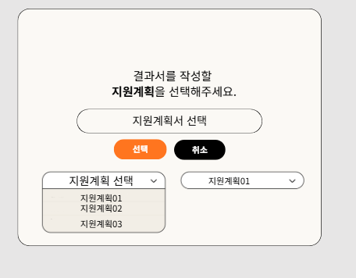
화면 ID | Dv-016-1 | 화면 명 | 담당자 지원계획서 선택화면 | 요구사항ID | URQ-0200
개요 | 지원결과 추가버튼시 활성화되는 지원계획 선택화면 |  |  | 사용자 | 기관담당자 | 개발자 | 김진환
 |  |  |  | *화면설명 *특이사항

Slide 44
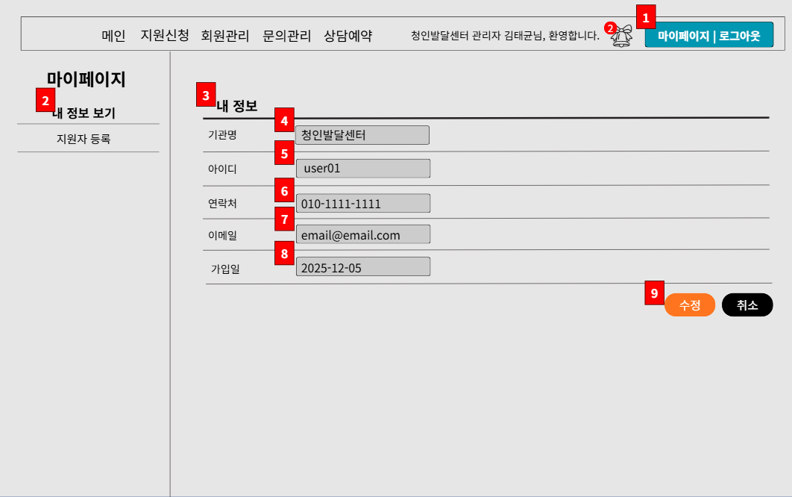
화면 ID | Dv-017 | 화면 명 | 담당자 마이페이지 화면 | 요구사항ID | URQ-0200
개요 | 내정보 수정, 지원자 정보 등록 및 수정, 삭제 표현하는 화면 |  |  | 사용자 | 기관담당자 | 개발자 | 김진환
 |  |  |  | *화면설명 마이페이지 버튼을 누르면 해당 페이지로 이동합니다. 2가지 버튼을 누르면 해당 페이지가 표시됩니다. 담당자의 정보가 표시됩니다. 담당자 소속의 센터가 표시됩니다. 담당자의 아이디가 표시됩니다. 담당자의 연락처가 표시됩니다. 담당자의 이메일이 표시됩니다. 담당자의 가입일이 표시됩니다. 수정버튼을 누르면 페이지가 활성화됩니다. [참고화면 ] *특이사항
Notes:
이거 레이아웃 영희에서 복사해서 쓰기 ㅎㅎㅎㅎ

Slide 45
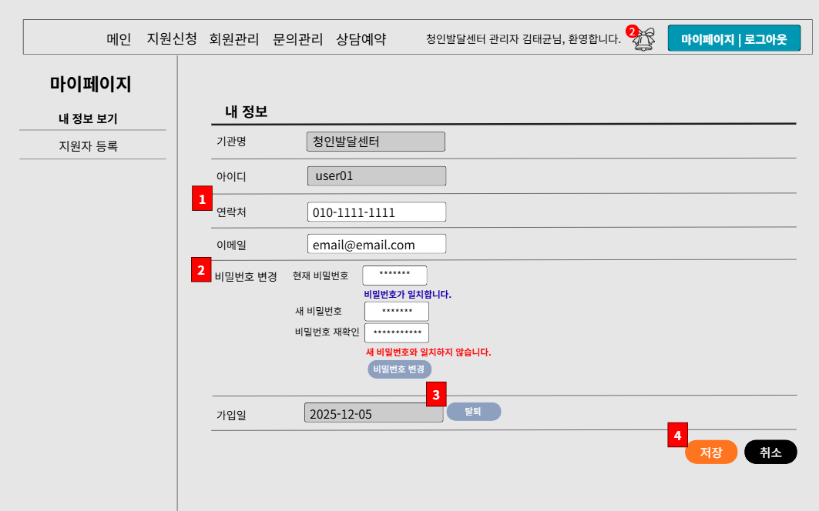
화면 ID | Dv-018 | 화면 명 | 담당자 마이페이지 - 본인정보수정 | 요구사항ID | URQ-0200
개요 | 담당자 본인의 정보 수정 버튼 누를 시 나오는 페이지 |  |  | 사용자 | 기관담당자 | 개발자 | 김진환
 |  |  |  | *화면설명 담당자의 근무 기관이 표시. 수정 불가항목 담당자의 아이디 표시. 수정불가 항목 담당자의 연락처 표시. 담당자의 이메일 표시. 담당자의 주소 표시. 현재비밀번호 , 새 비밀번호를 입력하여 "비밀번호 변경” 버튼 누르면 일치여부 확인 후 변경 진행 담당자의 가입일 표시. 수정 불가 항목 버튼 누르면 모달창으로 재확인 후 탈퇴 진행. [참고화면 : Dv-014] 버튼 누르면 모달창으로 재확인 후 수정 또는 취소 진행. [참고화면 : Dv-014] *특이사항

Slide 46
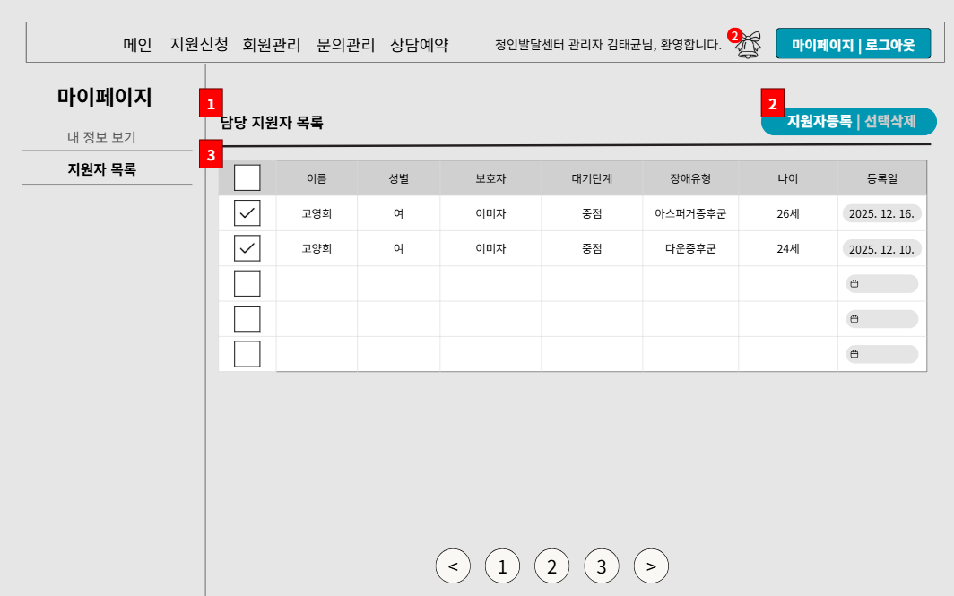
화면 ID | Dv-019 | 화면 명 | 담당자 마이페이지 - 지원자 목록페이지 | 요구사항ID | URQ-0200
개요 | 담당지원자 목록 표시 페이지. |  |  | 사용자 | 기관담당자 | 개발자 | 김진환
 |  |  |  | *화면설명 담당 지원자 목록이 표시됩니다. 지원자등록 버튼을 누르면 등록페이지로 이동합니다. 체크 박스를 통해 다중 선택 후 선택삭제 버튼이 활성화되며 삭제가 진행가능합니다. *특이사항

Slide 47
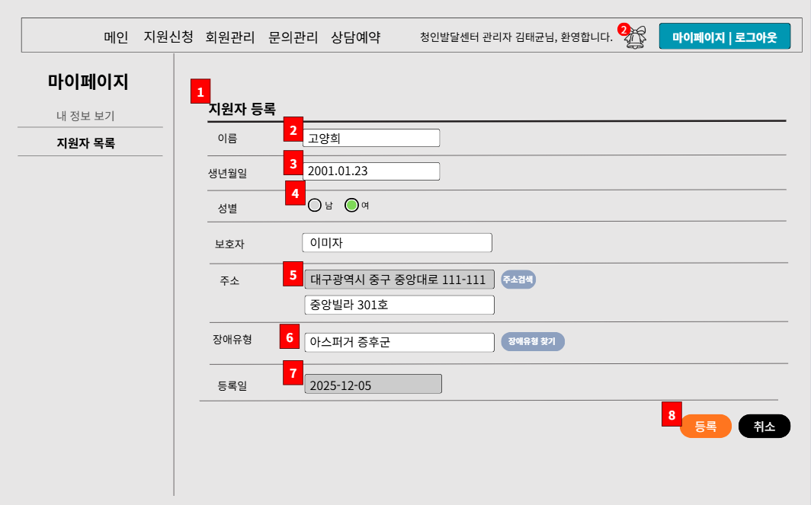
화면 ID | Dv-020 | 화면 명 | 담당자 마이페이지 - 지원자 등록페이지 | 요구사항ID | URQ-0200
개요 | 지원자등록 버튼 누르면 표시되는 화면. |  |  | 사용자 | 기관담당자 | 개발자 | 김진환
 |  |  |  | *화면설명 지원자 등록 정보가 표시됩니다. 지원자 이름을 입력합니다. 지원자 생년월일을 입력합니다. 지원자 성별을 선택합니다. 지원자의 주소를 입력합니다. 지원자의 장애유형을 장애유형찾기 버튼을 통해 선택합니다. 지원자 등록일이 표시됩니다. 수정불가 항목 등록 버튼 누르면 빈칸 없이 작성되면 등록이 진행됩니다. *특이사항

Slide 48
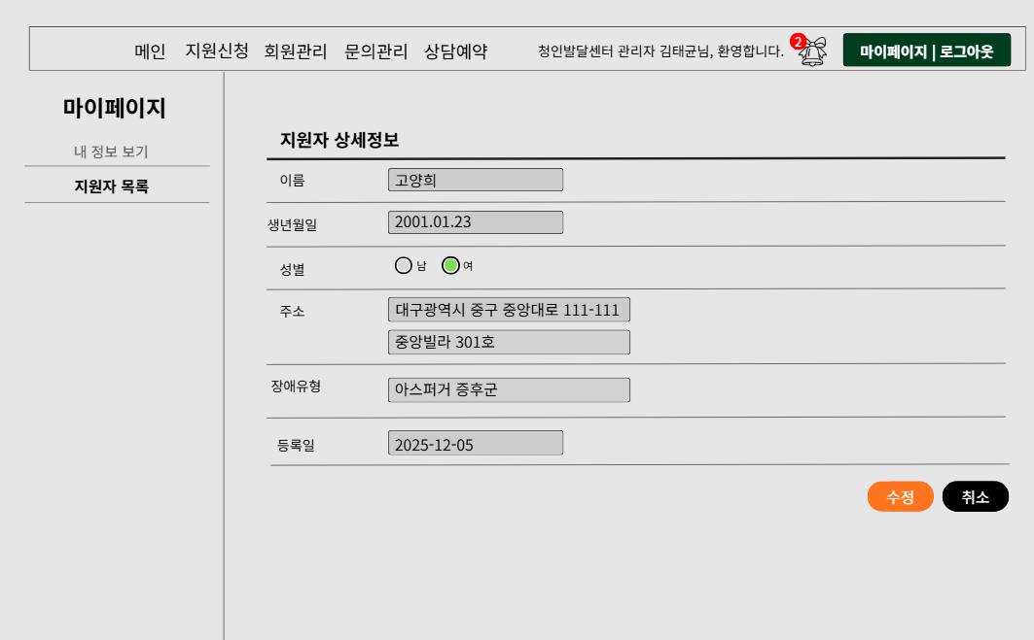
화면 ID | Dv-021 | 화면 명 | 담당자 마이페이지 - 지원자 상세정보페이지 | 요구사항ID | URQ-0200
개요 | 지원자목록에서 지원자를 선택했을 경우 표시되는 화면 |  |  | 사용자 | 기관담당자 | 개발자 | 김진환
 |  |  |  | *화면설명 *특이사항 수정 버튼 누르면 주소 및 장애유형이 활성화되며 수정가능합니다.

Slide 49

화면 ID | Dv-022 | 화면 명 | 담당자 마이페이지_모달창 | 요구사항ID | URQ-0200
개요 | 담당자 정보 수정 및 탈퇴, 지원자 등록 및 수정, 삭제 재확인 모달창 |  |  | 사용자 | 기관담당자 | 개발자 | 김진환
 |  |  |  | *화면설명 *특이사항

Slide 50

화면 ID | Dv-023 | 화면 명 | 담당자_문의하기페이지 | 요구사항ID | URQ-0500
개요 | 문의하기에 대한 답변 작성, 수정, 삭제 페이지 |  |  | 사용자 | 기관담당자 | 개발자 | 김진환
 |  |  |  | *화면설명 문의하기 버튼 누르면 문의하기 페이지로 이동. DB에 존재하는 제목, 작성자, 답변자, 날짜를 입력 및 카테고리 선택이 가능하다. 검색하기 버튼을 누르면 작성한 검색어를 통해 필터된 항목 표시 지원자들의 문의내용에 대한 정보가 표시. 답변이 등록됐을 경우 답변완료 표시된다. 담당자 미배정 회원 질문의 경우 모든 담당자의 문의내역에 나타나고 모든 담당자가 답변 등록이 가능하다. *특이사항 1. 기관 관리자의 경우 문의 작성글을 체크박스, 단건 및 다중삭제를 할 수 있는 버튼이 Dv-0 화면과 동일하게 각각 [1],[2]에서 확인할 수 있다.

Slide 51

화면 ID | Dv-024 | 화면 명 | 담당자_문의하기페이지 | 요구사항ID | URQ-0500
개요 | 문의내용 상세보기 페이지 |  |  | 사용자 | 기관담당자 | 개발자 | 김진환
 |  |  |  | *화면설명 해당 문의 내용에 대한 상세글이 표시된다. 답변을 작성할 수 있는 textarea. 2가지 버튼을 누르면 취소 또는 등록이 진행되며 답변완료표시가 된다. *특이사항

Slide 52

화면 ID | Cdv-001 | 화면 명 | 관리자 메인화면 | 요구사항ID | URQ-0300
개요 | 관리자 메인 화면 |  |  | 사용자 | 담당자 (김태균) | 개발자 | 장다정
 |  |  |  | *화면설명 로그인 후 메인 화면에서 센터의 모든 지원자들의 신청현황을 확인할 수 있다. 지원신청서 보기 버튼을 누르면 Cdv-003으로 이동해 해당 지원자의 지원신청서를 볼 수 있다. 기관관리자는 미배정 지원자의 담당자를 배정할 수 있다. 버튼을 누르면 모달창으로 담당자 배정이 가능하다. 담당자 이름을 누르면 Cdv-002에서 담당자 변경이나 담당자 추가배정이 가능하다. 담당자는 다중 배정이 가능하다. 담당자는 배정되었으나 담당자가 아직 대기단계 제출을 하지 않은 경우 “대기“로 표시된다. 담당자가 지원계획서를 제출한 시점에서 “검토중＂으로 대기단계가 바뀐다. 지원결과의 경우도 동일하게 표시된다. 담내역 보기버튼을 누르면 Cdv-007로 이동한다. 사이드바에서 상세검색이 가능하다.

Slide 53

화면 ID | Cdv-002 | 화면 명 | 관리자 첫화면 - 담당자 배정/수정/대기단계 승인모달 | 요구사항ID | URQ-0300
개요 | 관리자 메인화면에 따른 모달창 |  |  | 사용자 | 관리자 (김태균) | 개발자 | 장다정
 |  |  |  | *화면설명 1. 담당자를 배정할 수 있다. 2. 담당자 변경/담당자 추가가 가능하다.

Slide 54

화면 ID | Cdv-003 | 화면 명 | 관리자 지원신청서 | 요구사항ID | URQ-0300
개요 | 관리자가 지원신청서를 관리하는 페이지 |  |  | 사용자 | 관리자 (김태균) | 개발자 | 장다정
 |  |  |  | *화면설명 지원신청서를 제출한 지원자의 정보를 확인한다. 탭에서 지원신청서, 지원계획서, 지원결과서, 상담내역을 선택해 정보를 확인한다. 수정이력 버튼을 누르면 Dv-006으로 누가 수정했는지 확인이 가능하다. 기관관리자는 지원자의 지원신청서의 수정이 가능하다. 지원신청서의 오른쪽 화면에서 담당자가 요청한 지원자의 대기단계 승인을 한다. 반려시 Cdv-005와 같은 반려사유 입력 모달창에서 반려사유를 입력해야 한다. *특이사항
문의관리

Slide 55

화면 ID | Cdv-003-1 | 화면 명 | 관리자 지원신청서 | 요구사항ID | URQ-0300
개요 | 관리자가 지원신청서를 관리하는 페이지 |  |  | 사용자 | 관리자 (김태균) | 개발자 | 장다정
 |  |  |  | *화면설명 1. 대기단계를 승인하면 지원신청서의 오른쪽 화면은 항상 해당 지원자의 대기단계를 표시한다.

Slide 56

화면 ID | Cdv-004 | 화면 명 | 관리자 지원계획서 | 요구사항ID | URQ-0300
개요 | 관리자의 지원계획서 관리페이지 |  |  | 사용자 | 관리자 (김태균) | 개발자 | 장다정
 |  |  |  | *화면설명 지원계획서의 승인/반려 목록을 확인한다. 계획서의 작성일과 승인일 / 반려일이 나타난다. 승인이 필요한 지원계획서 목록이 표시된다. 승인버튼을 누르면Cdv-005 모달창에서 승인/반려가 가능하다. *특이사항

Slide 57

화면 ID | Cdv-005 | 화면 명 | 관리자 지원계획서 - 모달창 | 요구사항ID | URQ-0300
개요 | 지원계획서 승인/반려 시 모달창 |  |  | 사용자 | 관리자 (김태균) | 개발자 | 장다정
 |  |  |  | *화면설명 반려사유를 입력하고, 이중확인 끝에 최종 반려가 제출된다. 이중확인 끝에 지원계획서가 승인된다. *특이사항

Slide 58

화면 ID | Cdv-006 | 화면 명 | 관리자 지원결과서 | 요구사항ID | URQ-0300
개요 | 관리자의 지원결과서 관리 페이지 |  |  | 사용자 | 관리자 (김태균) | 개발자 | 장다정
 |  |  |  | *화면설명 승인/반려 된 지원결과서 목록 확인이 가능하다. 어떤 지원계획에 대한 결과서인지 함께 출력된다. 관리자가 승인해야 할 지원결과 목록이 나타난다. 지원결과 승인과 반려 모달은 Cdv-005와 같다. 마찬가지로 어떤 계획에 대한 결과서인지 출력된다. *특이사항

Slide 59

화면 ID | Cdv-007 | 화면 명 | 관리자 상담내역 확인 | 요구사항ID | URQ-0300
개요 | 관리자의 상담내역 확인 테이블 |  |  | 사용자 | 관리자 (김태균) | 개발자 | 장다정
 |  |  |  | *화면설명 상담내역 탭을 누르면 해당 지원자의 상담내역 확인이 가능하다. 상담내역 테이블. 상담완료 상태의 1회차 행을 누르면 오른쪽에 상세내용이 출력된다. 상세한 상담내역을 확인할 수 있다. 상담완료 되지 않아 상담내용이 없는 경우 해당행을 클릭해도, 오른쪽 화면에 “상담내역이 업습니다.” 라고 출력된다. *특이사항

Slide 60

화면 ID | Cdv-008 | 화면 명 | 관리자 상담관리 | 요구사항ID | URQ-0300
개요 | 관리자의 상담관리 페이지 |  |  | 사용자 | 관리자 (김태균) | 개발자 | 장다정
 |  |  |  | *화면설명 관리자가 상담내역을 한번에 볼수있는 상담관리 페이지. 네비메뉴에서 진입가능하다. 이름으로 검색하거나, 대기단계로 검색한다. 검색결과가 출력되고, 원하는 행을 클릭하면 강조표시와 함께 오른쪽에 내역이 나타난다. 왼쪽에서 선택된 지원자의 정보와 전체 상담일지를 확인한다. 센터 전체의 지원자목록이다. 이 테이블에 검색 없이 바로 선택해 오른쪽에서 상담일지를 확인할 수 있다.

Slide 61

화면 ID | Cdv-009 | 화면 명 | 관리자 회원관리 | 요구사항ID | URQ-0300
개요 | 관리자의 회원관리 페이지 |  |  | 사용자 | 관리자 (김태균) | 개발자 | 장다정
 |  |  |  | *화면설명 네비메뉴에서 진입가능하다. 사이드바에서 담당자관리 버튼을 클릭하면 오른쪽에 담당자 목록이 나타난다. 일반회원 관리 버튼. 다중선택이 가능하다. 선택된 담당자의 사용승인이나 선택삭제가 가능하다. 승인/대기 상태를 확인할 수 있으며 항상 대기 상태가 최상단에 나타난다. 담당자 정보 수정은 Cdv-010에서 가능하다. 특이사항 일반회원 관리도 담당자관리와 똑같은 레이아웃과 기능을 가진다.

Slide 62

화면 ID | Cdv-009 | 화면 명 | 관리자 담당자관리 모달창 | 요구사항ID | URQ-0300
개요 | 담당자 수정, 삭제 시 모달창 |  |  | 사용자 | 관리자 (김태균) | 개발자 | 장다정
 |  |  |  | *화면설명 수정 버튼을 클릭하면 나타나는 모달창에서 해당 담당자의 정보수정이 가능하다. 이중확인 후 최종적인 수정이 이루어진다. 이중확인 후 선택된 담당자를 삭제한다. *특이사항

Slide 63

화면 ID | Cdv-010 | 화면 명 | 관리자 마이페이지 | 요구사항ID | URQ-0300
개요 | 관리자가 본인 정보 수정, 기관정보 수정을 할 수 있는 페이지 |  |  | 사용자 | 관리자 (김태균) | 개발자 | 장다정
 |  |  |  | *화면설명 사이드바에서 내정보보기 / 기관정보 보기 선택이 가능하다. 선택된 정보가 오른쪽에 표시된다. 수정버튼을 누르면 해당페이지에서 input상자로 변환되며 수정 / 취소버튼이 생기고, 취소를 누르면 다시 기관정보 페이지로 바뀐다. 수정할 수 있는 정보는 기관명, 주소, 전화번호이다.

Slide 64

화면 ID | Cdv-010-1 | 화면 명 | 관리자 마이페이지 | 요구사항ID | URQ-0300
개요 | 관리자가 본인 정보 수정, 기관정보 수정을 할 수 있는 페이지 |  |  | 사용자 | 관리자 (김태균) | 개발자 | 장다정
 |  |  |  | *화면설명 1. 수정버튼을 누르면 테이블에서 연착처, 이메일만 수정가능하도록 input상자로 바뀌고 취소버튼이 수정버튼 옆에 생기게 된다.

Slide 65

화면 ID | Cdv-011 | 화면 명 | 관리자 문의관리 | 요구사항ID | URQ-0300
개요 | 관리자가 문의상황을 볼수 있는 페이지 |  |  | 사용자 | 관리자 (김태균) | 개발자 | 장다정
 |  |  |  | *화면설명 상세검색 페이지에서 검색이 가능하다. 카테고리별 검색도 가능하다. 검색하지 않는다면 모든 문의내역이 출력된다. 답변완료된 문의의 경우 답변완료 아이콘이 함께 뜬다. 답변이 달리지 않은 글은 해당 아이콘이 없다. 미배정 담당자의 경우 모든 담당자가 답변가능하다. 각 행을 누르면 문의내역 상세페이지 Cdv-012 로 이동한다.

Slide 66

화면 ID | Cdv-012 | 화면 명 | 관리자 문의관리 상세페이지 | 요구사항ID | URQ-0300
개요 | 관리자가 문의상황을 볼수 있는 페이지 |  |  | 사용자 | 관리자 (김태균) | 개발자 | 장다정
 |  |  |  | *화면설명 상세페이지에 진입해서 사이드 검색바에 검색을 누르면 다시 Cdv-011로 돌아가 검색결과가 오른쪽에 출력된다. 문의글의 제목 카테고리, 작성자, 담당자가 표시되고 답변완료 / 미완료 상태도 표시된다. 답변의 경우 답변자가 표시된다. 미배정 담당자의 경우 모든 담당자가 답변할 수 있으므로 꼭 필요하다.

Slide 67

화면 ID | Sdv-001 | 화면 명 | 시스템 관리자 메인 화면 - 기관 | 요구사항ID | URQ-0400
개요 | 기관 관리 페이지 |  |  | 사용자 | 시스템 관리자 | 개발자 | 장지원
 |  |  |  | *화면설명 기관명을 셀렉트 드롭 다운 선택을 통해 기관을 선택 할 수 있다. 검색어 입력 창에 기관명이나 주소 등을 입력하여 직접 검색도 가능하다. 선택삭제를 통해 원하고자는 하는 기관만 선택하여 삭제가능하다. 운영여부 확인이 가능하다. 운영 종료된 기관은 삭제 시켜 데이터가 표시되는 데이터가 남지 않게하게 깔끔하게 정리한다. 기관 수정을 통해 기관의 운영을 종료시킨다. 기관등록 버튼을 이용하여 초기 기관 등록을 한다. *특이사항
Notes:
버튼올리세요
검색고치세요

Slide 68

화면 ID | Sdv-002 | 화면 명 | 시스템 관리자 – 기관 등록 | 요구사항ID | URQ-0400
개요 | 기관 등록 모달창 |  |  | 사용자 | 시스템 관리자 | 개발자 | 장지원
 |  |  |  | *화면설명 Sdv-001에 만들어둔 등록 버튼을 클릭하면 기관 등록 모달창이 발생한다. 운영여부 기본값은 ‘운영’ 으로 한다. 기관 운영 종료 시 운영여부를 ‘종료’로 바꾼 후 등록한다. *특이사항

Slide 69

화면 ID | Sdv-003 | 화면 명 | 시스템 관리자 - 기관관리자 | 요구사항ID | URQ-0400
개요 | 기관 관리자 |  |  | 사용자 | 시스템 관리자 | 개발자 | 장지원
 |  |  |  | *화면설명 좌측 상세검색에서 기관 셀렉트를 통해 기관을 선택한다. 검색 창을 통해 이름이나 아이디 등을 입력하여 검색한다. 승인검색을 통해 승인이거나 대기 중인 것을 골라서 볼 수 있다. 이렇게하면 미승인된 것을 한번에 승인 가능하게 하기 위해서다. 미승인된 기관 관리자를 사용 승인을 눌러 대기에서 승인 상태로 변경해준다. 기관 관리자 등록이 가능하다. 수정을 통해 관리자의 정보를 수정한다. *특이사항 1. 기관담당자도 똑같은 화면에서 일괄 사용승인, 일괄 삭제가 가능하다.

Slide 70

화면 ID | Sdv-004 | 화면 명 | 시스템 관리자 – 기관 담당자 등록 | 요구사항ID | URQ-0400
개요 | 기관 담당자 등록, 수정 모달창 |  |  | 사용자 | 시스템 관리자 | 개발자 | 장지원
 |  |  |  | *화면설명 Sdv-003에 기관 관리자 등록 버튼을 누르면 기관 관리자 등록 모달창이 뜬다. 기관 등록에서 아이디. 담당자명, 기관명, 연락처, 이메일, 비밀번호를 적는다. 비밀번호는 암호화되어 보이지 않게 처리한다. *특이사항 1. 기관 담당자 등록창과 수정창은 동일하다. 2. 기관 담당자 수정의 경우 비밀번호 이중확인 input이 들어간다.

Slide 71

화면 ID | Sdv-005 | 화면 명 | 시스템 관리자 – 지원 신청 현황 | 요구사항ID | URQ-0400
개요 | 지원 신청 현황 |  |  | 사용자 | 시스템 관리자 | 개발자 | 장지원
 |  |  |  | *화면설명 검색 기간을 선택하여 날짜 기간을 선택하여 볼 수 있다. 지원자명 검색창에 지원자 이름을 입력해 검색한다. 담당자명 검색창에 담당자 이름을 입력해 검색한다. 보호자명 검색창에 보호자 이름을 입력해 검색한다. 대기 단계를 선택하여 필요한 단계만 필터링한다. 진행상황을 선택하여 필요한 단계만 골라 볼 수 있다. 시스템관리자는 지원신청 현황을 한번에 확인한다. *특이사항
Notes:
주황버튼은 수정 버튼이니까 확인만 가능하도록 바꾸세요

Slide 72

화면 ID | Sdv-006 | 화면 명 | 시스템 관리자 - 조사지(지원서) | 요구사항ID | URQ-401
개요 | 조사지(지원서) |  |  | 사용자 | 시스템 관리자 | 개발자 | 장지원
 |  |  |  | *화면설명 1. 새 항목추가를 눌러 지원서 항목을 추가한다. 2. 관리하기 버튼을 눌러 지원서 세부 항목으로 넘어간다. 4. 휴지통 버튼을 눌러 항목을 삭제한다. 5. 수정이력 버튼을 눌러 확인한다.(마지막 페이지에 상세 설명 하겠다.) 6. 저장 버튼을 눌러 항목을 저장한다. *특이사항
Notes:
영희에서 복사해서 쓰셈

Slide 73

화면 ID | Sdv-007 | 화면 명 | 시스템 관리자 - 조사지(지원서) | 요구사항ID | URQ-401
개요 | 조사지(지원서) |  |  | 사용자 | 시스템 관리자 | 개발자 | 장지원
 |  |  |  | *화면설명 1. 항목 1은 Sdv-006의 항목에서 관리하기를 눌러 들어오면 항목 1 [지원사유] 관리라고 뜬다. 2. 지원사유는 조사지의 제목이다. 3. 연필 모양을 눌러 조사지의 제목 부분이 input창으로 바뀌면서 내용을 수정하고 등록 할 수 있다. 4. 새 세부항목을 추가 한다. 5. 편집 버튼을 눌러서 세부 항목에 대한 내용 등록 페이지로 넘어가게 된다. 6. 휴지통을 누르면 삭제한다. 7. 저장버튼을 눌러 저장한다. *특이사항
Notes:
영희에서 복사해서 쓰셈

Slide 74

화면 ID | Sdv-008 | 화면 명 | 시스템 관리자 - 조사지(지원서) | 요구사항ID | URQ-401
개요 | 조사지(지원서) |  |  | 사용자 | 시스템 관리자 | 개발자 | 장지원
 |  |  |  | *화면설명 1. 세부항목과 세부항목 설명에 제목과 설명을 적는다. 2. 등록.삭제 버튼을 눌러 세부항목 제목과 설명을 등록과 삭제한다. 등록을 하고 난 뒤는 버튼이 수정/취소 변화게 한다. 3. 질문지 내용이다. 4. 질문지 답변 유형은 예/아니오로 한다. 5. 편집 버튼을 눌러 질문지 수정을 한다. 6. 휴지통을 누르면 삭제한다. 7. 질문 추가를 누르면 새로운 질문을 추가한다. 8. 저장버튼을 눌러 전체 저장한다. *특이사항
Notes:
영희에서 복사해서 쓰셈

Slide 75

화면 ID | Sdv-009 | 화면 명 | 시스템 관리자 - 조사지(지원서) | 요구사항ID | URQ-401
개요 | 조사지(지원서) |  |  | 사용자 | 시스템 관리자 | 개발자 | 장지원
 |  |  |  | *화면설명 1. 수정이력 버튼을 누르면 사이드바가 생성되면서 수정된 곳에 설명과 누가 수정했는지 변경된 숫자와 함께 확인 가능하다. *특이사항
Notes:
영희에서 복사해서 쓰셈

